Slide 1

데이터플랫폼 구축 경과 보고
목 차
2022.12.19
데이터플랫폼 개요
구) 리테일 정보분석 데이터 구성 현황
구) 홈쇼핑 정보분석 데이터 구성 현황
데이터플랫폼 추진 내용
트렌드플랫폼 추진 내용
예시 – 분석 지표 표준화, 데이터거버넌스 활용 시스템
별첨 – 데이터레이크1단계 추진, 데이터거버넌스 1단계 추진

Slide 2
데이터플랫폼 개요
목 차
정보분석 트렌드의 변화 흐름
데이터플랫폼 개요
데이터플랫폼 구축 효과
현) 정보/분석계 플랫폼 비용 현황
데이터레이크 예상 비용
데이터플랫폼 추진 로드맵

Slide 3
1. 정보분석 트렌드의 변화 흐름
정보분석 환경은 시대적 흐름과 인프라 변화에 따라, 전통적인 EDW 환경에서 비즈니스 변화에 따른 데이터 증가와 AI/ML 등의 예측분석에 기반한 빅데이터 활용에 따른 분석계로 분리 구성하였으나, 비용 측면과 관리/운영 효율성에 따라 많은 기업들이 클라우드 내 통합 환경으로 진화 중
※ 클라우드 내 정보계/분석계 통합 정보분석 환경 (데이터플랫폼)
※ 정보계
※ 분석계
BI
ML
(머신러닝)
기간계(운영계)
웹/앱 테깅, DW/DM, 외부데이터 등 정형/비정형 데이터
기간계(운영계)
ODS
DW/DM
분석계
ODS
(Operation Data Storage)
기간계(운영계) 시스템의 데이터로 정보계 데이터 구성을 위하여, 복사하여 보관하는 데이터 영역으로, 기간계(운영계) 영향을 최소화하고, 일별 마감 데이터를 명확히 식별하기 위한 임시 데이터 저장 공간
기업 비즈니스 중심의 데이터룰 시계열로 차원과 측정값 중심으로 정보 분석을 위한 데이터를 구성하여 활용
DW
(Data Warehouse
데이터 웨어하우스(data warehouse)란 사용자의 의사 결정에 도움을 주기 위하여, 기간계(운영계)시스템의 데이터베이스에 축적된 데이터를 공통의 형식으로 변환해서 관리하는 데이터베이스를 의미함.
DM
(Data Mart)
데이터 웨어하우스(Data Warehouse, DW) 환경에서 정의된 접근계층으(Dimension)로, 데이터 웨어하우스에서 데이터를 꺼내 사용자에게 제공하는 역할을 함. DW/DM 환경을 통합하여 EDW라는 명칭으로 사용하기도 함
BI
(Business Intelligence)
DW/DM에 구성된 차원(Dimension)과 측정값(Fact) 중심의 데이터를 사용자들이 활용하기 쉬운 BI Tool(MSTR 등)을 활용하여 시각하하여 구성한 정형/비정형 분석 보고서를 지칭함.
(빅 데이터)
분석계
빅 데이터(Big Data)를 통한 비즈니스 인사이트 분석을 위한 환경으로, Hadoop과 같은 환경에서 발전하여, 현재는 클라우드 환경에서 ML(머신러닝) 분석 기법과 결합하여, 전문적인 데이터 분석에 활용함.
구)리테일의 경우 Hadoop으로 구성된 분석계를 클라우드로 이관 작업을 완료하였음.
구)홈쇼핑의 경우 Hadoop으로 구성된 분석계를 클라우드로 이관하는 작업을 진행 중임.
로그, 행동 등 정형/비정형 빅데이터를 중심으로 학습을 통한 예측분석에 활용
ML
(Machine Learning)
머신러닝(ML)은 인간이 학습을 통해 정확도를 점진적으로 개선하는 방식을 모방하기 위한 데이터(정형/비정형)와 알고리즘의 사용에 초점을 맞추는 컴퓨팅 사이언스의 한 분야

Slide 4
2. 데이터플랫폼 개요
데이터플랫폼은 전사 분산된 데이터를 하나의 플랫폼 내로 통합하고 분석하는 환경을 구성하고, 데이터의 활용 가치를 향상 시키기 위한 거버넌스 관리 체계를 적용하여 전사 정보분석 데이터의 품질을 확보함과 더불어, 사업부에게는 데이터를 통한 비즈니스 인사이트 도출의 다양성 확보와 효율적 활용 환경을 제공하고자 함.
데이터레이크
(Data Lake)
개요
대규모의 원시 데이터 세트를 기본 형식으로 저장하는 저장소를 뜻하며 클라우드 인프라 기반에 정보분석에 필요한 정형/비정형 데이터를 수집(Pipeline), 가공, 적재하는 기술 표준과 BI, AL/ML 등 활용 기술을 적용하여, 정보계(EDW) 및 분석계(머신러닝) 분석이 가능한 정보분석 전문 환경 제공
특징
용량 제한 없이 데이터 수집 및 활용 가능
주기적인 인프라 증설 및 교체 비용 없음
데이터 사일로 해결 및 통합 관리
분산된 데이터를 통합한 인사이트 발굴 기회 창출
고려사항
다양한 PaaS, SaaS를 비용 측면과 서비스 측면을 고려하여 가장 효율적인 사용 환경 구축이 필요함.
데이터거버넌스
(Data Governance)
개요
데이터레이크 내에 구성할 분석 데이터들의 구조적 표현과 분석 관점과 지표들의 정의(산출식 등)를 통하여 IT적 관점 뿐만 아니라, 비즈니스적 관점의 데이터 해석이 가능하도록 표준을 정의하여 괸리 함.
(데이터의 보안, 개인정보 보호, 정확성, 가용성, 사용성을 보장하기 위해 수행하는 모든 작업)
특징
데이터 관리 측면
표준에 기반한 데이터의 체계적인 관리와 점검을 통한 데이터 품질 확보
업무 효율성 측면
필요한 데이터가 어디에 어떻게 어떤 의미로 구성되어 있는지 신속히 파악
고려사항
활용성 강화를 데이터거버넌스 활용에 대한 이해와 활용 방법에 대한 주기적인 교육을 통한 데이터를 통한 의사소통 활성화가 필요함.

Slide 5
3. 데이터플랫폼 구축 기대효과
통합된 분석 환경 구성을 통한 관리/운영 비용 효율화와 다양한 데이터를 통한 비즈니스 인사이트 도출 환경 구성, 데이터거버넌스 체계를 통한 데이터 품질 증대 및 활용성 강화
업무 구분
기대 효과
구축 목표
데이터레이크
(Data Lake)
통합 데이터
저장소 구축
분산(DB2, D_HUB, GCP, AWS, Hadoop, 외부데이터)되어 있는 데이터 분석 환경을 하나로 통합하고 빅데이터 분석과 활용에 최적화된 환경을 구성하여 각 개별시스템의 주기적인 증설 및 관리/운영에 소요되는 비용 최적화
비용 최적화
데이터 분석 시스템 통합 관리 및 모니터링 체계를 구성하여, 관리/운영에 소요되는 리소스를 절감하고, 사업부의 데이터 인사이트 도출 역량에 집중
관리/운영 리소스 절감
머신러닝 기반
분석 환경 구성
현업 사용자들이 템플릿화한 MLOps 분석 모델을 손쉽게 활용/개선함으로써, 분석 정확도를 향상함과 동시에 성능 최적화를 통한 리소스 절감 및 업무 생산성 향상
데이터 분석
업무 효율 개선
데이터거버넌스
(Data Governance)
분석 데이터
구조 표준화
데이터 구조의 표준 관리 프로세스를 준수하여 분석 데이터를 관리함으로써, IT관리자/데이터분석가 들의 업무 생산성 향상시키고 데이터 분석 요구 사항에 대한 신속한 대응이 가능
분석 데이터 정합성 확보
비즈니스 분석
지표 표준화
사업부의 핵심 분석 지표(KPI)의 명확성과 일관성 확보
데이터의 신뢰성 증대와 함께 분석 결과값 불일치 해소
분석 데이터
품질 강화
데이터의 발생 원천부터 오류 발생 원인을 파악하여, 개선함으로, 데이터 오류로 발생하는 분석 결과의 품질 저하 예방
현업 데이터 활용도 증대
분석 데이터
활용 강화
데이터 구조와 분석 지표에 대한 내용을 신속하게 파악할 수 있는 활용 시스템 구성으로 현업/IT의 분석 업무 효율성 확대

Slide 6
6. 데이터플랫폼 추진 로드맵
데이터거버넌스1단계 완료
구분 | 프로젝트/과제명 | 일정 |  |  |  |  |  |  |  |  |  |  |  |  | 비고
 |  | ‘22.12 | ‘23.01 | 02월 | 03월 | 04월 | 05월 | 06월 | 07월 | 08월 | 09월 | 10월 | 11월 | 12월
데이터 플랫폼 | 데이터 거버넌스 1단계 구축 |  |  |  |  |  |  |  |  |  |  |  |  |  | 사업부 분석 지표 표준화 IT, 분석가 활용 가능 시스템 구축
 | 데이터 거버넌스2단계 구축 |  |  |  |  |  |  |  |  |  |  |  |  |  | Biz. 메타 적용 전사 사용자 활용 가능 시스템 구축
 | 데이터레이크 구축 |  |  |  |  |  |  |  |  |  |  |  |  |  | 데이터레이크 구축 완료 (1월말)및 BDP 일몰(~5월) Airflow BDP의존성제거 및 클라우드 전환 AWS Account 통합 MLOps 환경 및 데이터리이크 아키텍처 고도화
 | 분석 지표 표준 데이터 구성 |  |  |  |  |  |  |  |  |  |  |  |  |  | 데이터거버넌스에서 정의된 사업부별 주요 분석 지표 데이터 구성
 | 임원대시보드 BI 구축 |  |  |  |  |  |  |  |  |  |  |  |  |  | 23년 11월 中 오픈 목표
분석 지표 표준화
시스템 구축
(IT 사용자 위주)
2단계 추진 계획 수립
데이터거버넌스2단계 완료 목표
거버넌스 시스템 고도화
(전사 사용자 활용 시스템)
데이터 리니지 도입
데이터 리니지 I/F 구성 및 테스트
데이터레이크 1단계 완료
DataLake 1단계
구축 완료
분석 지표 구성 환경 설정
분석 지표 데이터 구성에 따른 신규 아키텍처 도입
(Near Real-Time 데이터파이프라인 구성 등)
추천/검색 Pipeline
클라우드 이관
BDP 병행 운영 및 일몰 (~5월말)
Airflow BDP 의존성 제거 및 클라우드 전환
데이터 레이크 아키텍처 고도화
(Datazone, zero-ETL, S3 Auto-Copy 등 신기술 검토)
DW 대용량 데이터 이관
AWS Account 통합 및 사용자 전환
MLOps 분석 환경 고도화 및
모델 모니터링 플랫폼 구축
일반 사용자 대상 분석 환경 구성 (Auto ML)
분석 지표 요구사항 분석
분석 지표 데이터 설계
데이터 구성
데이터 검증
23년 11월 구축 완료
BI 분석 Tool 도입 추진
통합테스트/안정화
모바일 대시보드
추진 기획
대시보드 설계
대시보드 구축/테스트

Slide 7
7. ‘23년 분석계/정보계 예상 비용 비교
연간 운영 비용은 기존 운영 환경 유지 시 약 8.1역, 데이터레이크 구축 시 약 8.4억으로 차이가 미미하나, 기존 On-premise 환경에서는 주기적인(3년 예상) 자원(스토리지) 증설 비용 약 10억이 발생 예상됨
정보/분석계 인프라 |  |  | 23년 | 23년 |  |  |  |  | 비고
 |  |  | 01월 | 02월 | 03월 | 04월 | 05월 | 06월 | 07월 | 08월 | 09월 | 10월 | 11월 | 12월
기존 분석계 | 구) 홈쇼핑 | BDP | - | - | - | - | - | 4.1 | 4.1 | 4.1 | 4.1 | 4.1 | 4.1 | 4.1
기존 분석계 |  | DataLake | 0.04 | 0.08 | 0.12 | 0.16 | 0.2 | 0.24 | 0.28 | 0.32 | 0.36 | 0.40 | 0.44 | 0.48
 | 전사 | CDP | 0.25 | 0.5 | 1.25 | 1.5 | 1.75 | 2.0 | 2.25 | 2.5 | 2.75 | 3.0 | 3.25 | 3.5
 | 합계 |  | 0.29 | 0.58 | 1.37 | 1.66 | 1.95 | 6.34 | 6.63 | 6.92 | 7.21 | 7.5 | 7.79 | 8.08
기존 정보계 | 구) 리테일 | DW | 3.3 | 3.3 | 3.3 | 3.3 | 3.3 | 3.3 | 3.3 | 3.3 | 3.3 | 3.3 | 3.3 | 3.3
 | 구) 홈쇼핑 | DW | - | 6.0 | 6.0 | 6.0 | 6.0 | 6.0 | 6.0 | 6.0 | 6.0 | 6.0 | 6.0 | 6.0
 | 합계 |  | 3.3 | 9.3 | 9.3 | 9.3 | 9.3 | 9.3 | 9.3 | 9.3 | 9.3 | 9.3 | 9.3 | 9.3
기존 비용 합계 |  |  | 3.59 | 9.88 | 10.67 | 10.96 | 11.25 | 15.64 | 15.93 | 16.22 | 16.51 | 16.8 | 17.09 | 17.38
기
존
유
지
※ 구)리테일 하둡(DAP)는 22년 6월 데이터이관 완료 후 일몰하여 라이선스 갱신(1.4억)과 자원 증설(1.4억) 비용 2.8억을 절감 완료
※ 구) 홈쇼핑은 하둡(BDP) 라이선스 유료화로 비용 발생 불가피, DW 자원(스토리지) 사용률 90% 초과로 증설이 시급
※ 구) 리테일은 DW 자원(스토리지) 사용율 82% 초과로 증설이 시급, 23년 1월 일부 증설 예정 (인프라팀)
※ 현 정보계(DW) 환경 유지 시 대략 3년 주기로 약 10억의 증설 비용 투입 예상되므로, 23년 대용량 데이터 데이터레이크 이관 작업 추진
정보/분석계 인프라 |  |  | 23년 | 23년 |  |  |  |  | 비고
 |  |  | 01월 | 02월 | 03월 | 04월 | 05월 | 06월 | 07월 | 08월 | 09월 | 10월 | 11월 | 12월
기존 분석계 | 구) 홈쇼핑 | BDP | - | - | - | - | - | - | - | - | - | - | - | -
기존 분석계 |  | DataLake | 0.04 | 0.08 | 0.12 | 0.16 | 0.2 | 0.24 | 0.24 | 0.24 | 0.24 | 0.24 | 0.24 | 0.24
 | 전사 | CDP | 0.25 | 0.5 | 1.25 | 1.5 | 1.75 | 2.0 | 2.0 | 2.0 | 2.0 | 2.0 | 2.0 | 2.0
 | 합계 |  | 0.29 | 0.58 | 1.37 | 1.66 | 1.95 | 2.24 | 2.24 | 2.24 | 2.24 | 2.24 | 2.24 | 2.24
기존 정보계 | 구) 리테일 | DW | 3.3 | 3.3 | 3.3 | 3.3 | 3.3 | 3.3 | 3.3 | 3.3 | 3.3 | 3.3 | 3.3 | 3.3
 | 구) 홈쇼핑 | DW | - | - | - | - | - | - | - | - | - | - | - | -
 | 합계 |  | 3.3 | 3.3 | 3.3 | 3.3 | 3.3 | 3.3 | 3.3 | 3.3 | 3.3 | 3.3 | 3.3 | 3.3
기존 비용 합계 |  |  | 3.59 | 3.88 | 4.67 | 4.96 | 5.25 | 5.54 | 5.54 | 5.54 | 5.54 | 5.54 | 5.54 | 5.54
전사 데이터레이크 |  |  | 0.7 | 1.4 | 2.1 | 2.8 | 3.5 | 4.2 | 4.9 | 5.6 | 6.4 | 7.0 | 7.7 | 8.4
총 비용 합계 |  |  | 4.29 | 5.28 | 6.77 | 7.76 | 8.75 | 9.74 | 10.44 | 11.14 | 11.94 | 12.54 | 13.24 | 13.94
데이터레이크
구성
※ 구) 홈쇼핑 하둡(BDP) 일몰과 DW대용량 데이터 클라우드 이관을 통해 라이선스 비용 및 인프라 증설 비용 최소화
※ 데이터플랫폼 내 구성되는 서버 환경(데이터거버넌스, 트랜드플랫폼)은 별도 구성이 아닌 데이터레이크 내 구성 포함

Slide 8
구) 리테일 정보분석 데이터 구성 현황
목 차
정보계(DW/BI) 데이터 구성 현황
정보계 DW/BI 현행 문제점 진단 결과
정보계(DW) 데이터 물리적 구성 현황

Slide 9
1. 정보계(DW/BI) 데이터 구성 현황
구)리테일의 DW 시스템은 2017년 구축되어, 4개의 분석영역을 기준으로 12개의 분석시스템을 운영 중임. 그러나 시스템 노후화와 체계적인 데이터 관리 부재로 인한 활용 문제점과, 데이터량 증가에 따른 정보계 운영 환경 문제점이 발생하고 있음.
업무 유형
업무 유형
분석영역(기초DATA)
정보 수집 영역
주요 지표
정보 주요 지표
정보 활용 데이터
집계 데이터
분석시스템
BI시스템
수퍼(GS더프레시)
- 수불:매출,매입,재고
- 영수증:매출,상품,결제
- 마스터:고객,상품,점포
매출,매입,매출이익
매익율,달성율,내점율
재고/로스,할인/폐기
장려금,ABCZ상품
행사실적객단가
고객수,내점율
상품분류/조직별 실적
시간/일/월별 실적
점포/행사별 실적
수퍼단품/행사시스템
수퍼 POWER BI
OLAP(MSTR)
임원대시보드
GSR (편의점/수퍼)
편의점
- 수불:매출,매입,재고
- 영수증:매출,상품,결제
- 마스터:상품,조직,점포
매출,매입,매출이익
매익율,달성율,점당일평균
재고/로스,할인/폐기
ABC상품,일일매출속보
객단가,고객수
상품분류(중,소,세,단품)
일/월별 실적
조직별(부문,지역,팀
OFC,점포) 실적
편의점종합정보시스템
편의점OFC 대시보드
OLAP(MSTR)
임원대시보드
고객통합DW
- 수퍼/편의점 영수증
- 상품,고객,점포마스터
- GIS,고객식별
- 온라인로그
고객식별율,
라이프스타일,
라이프스테이지,
사업부고객등급
고객유형별 실적
점포유형별 실적
사업부상품별 실적
분석용상품별 실적
전사정보분석
포털(MSTR)
GSR 공통
통합MD
- 수퍼/편의점 수불
- 상품,조직,협력사마스터
- MD계약,외부DATA
매출,매입,매출이익
매익율,달성율,점당일평균
ABC상품,행사실적
PB상품,부진재고,장려금
기간별 실적
상품분류체계 실적
협력사별 실적
통합MD분석
OLAP(MSTR)
※ 22년 5월 구)리테일 분석계는 데이터레이크로 이관 완료함.
분석계
시스템
Hadoop
Data Lake로 이관 완료

Slide 10
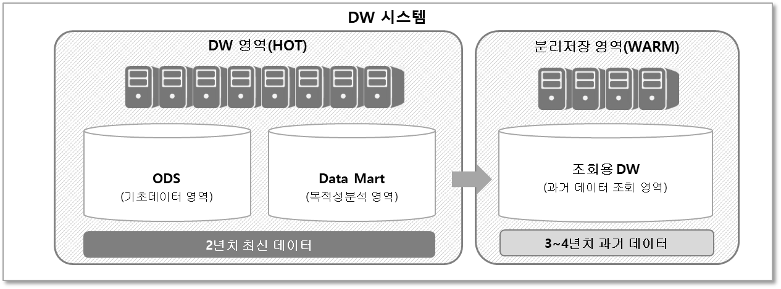
2. 정보계 DW/BI 현행 문제점 진단 결과
스토리지 부족
(200TB 중 약 82% 사용중)
2018년 증설(60TB) 이후 추가 증설되지 않음. → 23년 일부 용량 증설 예정
(12월 기준, 총 200TB 중 163TB 사용 중, 년간 약 25~40TB 증가)
프로젝트 및 신규 업무로 인한 데이터량 증가
(신상품분류 프로젝트, 통합커머스구축, 통합MD분석, Power BI 등)
데이터 보관 및 활용에 대한 관리 정책 수립 필요
장기적으로 클라우드 환경으로 이관하여 활용 방안 수립 (영수증, 수불 등)
데이터 삭제
정책 부재
테이블 별 보관 주기가 아닌 기간에 따른 ZONE 이관 정책으로 되어 있음.
신규 데이터 생성 요청은 CSR로 처리하고 있으나 삭제 요청은 전달 받지 못함.
삭제 정책이 없어 불필요한 데이터 유지로 인한 스토리지 부족 현상 발생 가능 높음
분석 영역 데이터
관리 정책 부재
DW에 분석영역(GSANLDW)이 존재하며 테이블 생성 및 데이터 적재 되어 있음.
분석가 퇴사 및 직무 변동이 있는 경우 테이블 HISTORY 파악이 어려움.
분석 및 업무에 활용하지 않는 경우 테이블 삭제 또는 데이터 삭제 처리 필요.
분석용 데이터 관리 체계 수립 필요
BI(MSTR) 운영 및 사용자 접근성 문제
공식지원이 종료(EOS)된 구버전을 사용으로 운영상 이슈 발생 시 일부 영역은 기술지원이 여려움.
정형화면의 경우 비즈니스 환경 변화가 다수 발생하여 업무 활용도가 저하됨.
사용자등록 프로세스가 인사정보와 연동되지 않아 요청 시 수기로 수행 중
사용자 증가로 인한 라이선스 부족으로 모니터링을 통한 사용자 제한 중
BI 최신 버전 업그레이드를 통한 BI 고도화 및 SELF BI 확산 환경 구성 필요
라이선스 추가 도입 필요
2017년 도입 초기 데이터 증가 예상 보다 더 많은 데이터가 적재됨
최대 6년치를 보관하고 있으나, 일부 데이터에 대해서는 보관 주기 설정 후 주기적 삭제 또는 데이터레이크 이관 필요

Slide 11
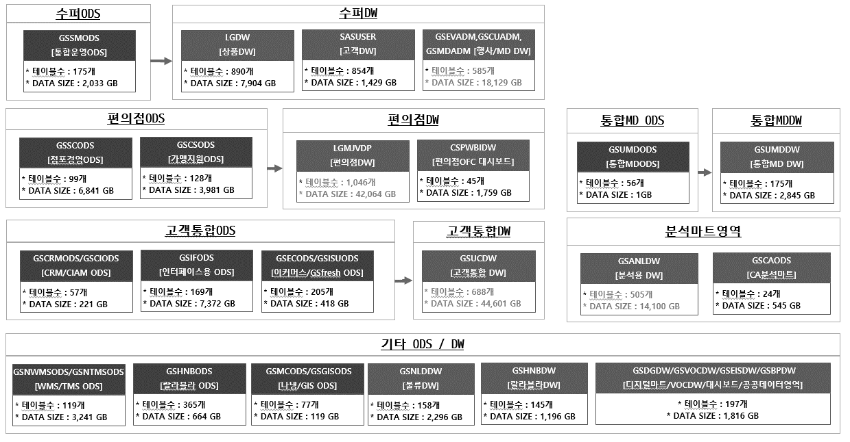
3. 정보계(DW) 데이터 물리적 구성 현황
23년에는 스토리지 일부 증설과 대용량 데이터를 선별하여 데이터레이크로 이관하여 관리 가능하나, 장기적으로 관리 체계 수립 및 표준화 적용과 기간계 재구축 등 대응 시점을 고려하여 정보 분석 데이터는 데이터플랫폼 내 구성하고자 함.
❶
❶
보관 정책 수립 필요
❷
미사용 데이터 삭제 필요
❶
❶
❷

Slide 12
구) 홈쇼핑 데이터 구성 현황
목 차
정보계(DW/BI) 데이터 구성 현황
정보계 DW/BI 현행 문제점 진단 결과
정보계(DW) 데이터 물리적 구성 현황

Slide 13
1. 정보계(DW/BI) 데이터 구성 현황
GSH DW 시스템은 XX년 구축되어, 업무처리와 고객행동을 기준으로 실적 데이터를 분석하고 있으나, 최초 도입 시점 이후, 데이터량 증가에 따른 정보계 인프라 대응과 데이터 활용성 증대로 인한 클라우드 환경 추가 구성, 솔루션 라이선스 부족 문제가 발생하고 있음.
업무 유형
정보 수집 영역
정보 주요 지표
정보 활용 데이터
BI시스템
방송
방송 편성 상품, 아이템
생방송,녹화방송목표,
가중치, 수수료
취급액, 이익액,
PGM 달성률,
방송수수료액
, 전환율, 예상취급액
, 방송시점주문실적
(미리주문, 방송중,
방송후 12시간,
방송후, 미편성)
주요실적상세
- 주문, 프로그램, 취급
GS SHOP BI Portal
(MSTR)
On Google Cloud
GS 홈쇼핑
주문
MC(모바일), PC(웹)
ARS, 상담원, 제휴몰
카카오톡 주문
주문수량, 건수, 고객수
공헌이익, 수수료액,
예상취급액, 전환율,
변동비, 할인액, 적립금
고객행동데이터
행동정의 – URI 매핑
분석계시스템
BDP (Hadoop)
GS SHOP
(웹,모바일)
행동데이터
행동레벨, 행동정의
Access Log
매장 UV, 상품 UV,
매장기준CR, 상품기준CR,
총주문고객수, 예상취급액
매장웹로그정보
주요 모바일 매장실적
Data Lake
(구. 홈쇼핑)
고객, 상품
상품분류, 소싱구분,
상품속성 등
고객마스터, 통합회원
오프라인, 포인트
상품기본, 고객기본,
고객장바구니 백업
상품분류, 상품평
주문 상품 실적
※ 23년 1월 구)홈쇼핑 분석계는 데이터레이크로 이관 완료 예정

Slide 14




2. 정보계 DW/BI 현행 문제점 진단 결과
스토리지 부족
(30TB 중 91% 사용중)
신규업무로 인한 데이터량 증가, 고객 행동 로그 데이터 증가, 데이터 분석 사용자의 증가
스토리지 증설 불가, 장비 교체로 인한 비용 과대 발생
데이터 삭제 등의 용량 확보를 위한 잦은 수작업 수행
특히, 행동로그의 경우 24개월 보관하나, 삭제에 따른 장기 데이터 분석 활용 저하
운영 안정성 확보 시급
장기적으로 클라우드 이관을 통한 데이터 활용 환경 구성
ETL 솔루션
노후화
도입한 SAS ETL 솔루션의 노후화로 운영상 버그 해결과, 환경 변화에 대한 기술 지원이 미흡함.
운영 안정성 확보 시급
DW시스템 별도 백업 환경이 부재
디스크 폴트(Disk Fault) 같은 하드웨어 결함 발생 시 시스템 복구 어려움 존재함.
전용 백업 환경
부재
분석 데이터 백업 및 관리 정책 수립 필요
BI(MSTR) 라이선스
부족
사용자 증가로 인한 라이선스 부족으로 모니터링을 통한 사용자 제한 중
(미사용자 정리하였으나, 사용자 지속적으로 증가하고 있음)
권한 관리 프로세스 개선 → 23년 권한 관리 체계 시 반영 예정
라이선스 관리 체계 보완 및
추가 도입 필요
서버 간 종속성
제거
운영계 방송 DB로 사용중인 ODS에 대한 정보계 데이터 종속성 제거
→ 1차 제거를 하였으나, 일부 종속성이 남아 있음
즉, 시스템 간 영향도 분리를 위한 종속성 제거 필요
정보계 전용 환경 구성 필요
SMTC
(고객/주문/상품)
GSBI
6.03 TB, 873 tables
MSTR BI
Compute Engine
WEB DB
(GSSHOP 매장 등)
ODS/방송
(방송시스템)
SAS ETL
Server
DHUB
8.39 TB, 626 tables
gsbi-storage
Cloud Storage
gsbi
BigQuery
ETC
CALL (콜센터), 통합보험 등
SDHUB
8.07 TB, 557 tables
Airflow
Access log
(GS SHOP)
Log Parser

Slide 15
3. 정보계(DW) 데이터 물리적 구성 현황(1/2)
Data Warehouse 구성 현황
구분 | 설명
GSBI 영역 | BI 서비스 제공을 위해 가공된 데이터 저장 영역 STAGING, DHUB 영역의 데이터를 활용하여 가공 후 GCP로 전송 현업 및 분석가 활용 영역
DHUB 영역 | STAGING 영역을 기반으로 정제된 데이터 저장 영역 주문/취급 등 전사 데이터 및 고객 행동 데이터 적재
SDHUB 영역 (Staging) | Source 데이터 수집 영역 (개인정보 컬럼 등 일부 제외하고 소스와 동일한 데이터 구조) Access Log를 파서를 통해 1차 가공 후 적재
ETC | 개인분석가 및 서비스 운영 관련 데이터 영역
GSBI
DHUB
SDHUB
ETC
세부 용량 현황
주요 영역별 용량 현황
전체 용량 현황
(단위 : GB)
“스토리지 부족으로 DATA 삭제가 필요한 상황＂
GSBI
DHUB
SDHUB
92%
사용
479 GB
508 GB
잔여용량 4TB
6,246 GB
97%
사용
17,540 GB
- DHUB : 8,390 GB
- SDHUB : 8,070 GB
DW
총 30TB
DW 현재 사용량(2022.12월 기준) : 약 25TB
(30TB에서 약 83% 사용 중, 디스크 사용량 기준으로는 91%)
사용량 26TB
※2022.12월 기준

Slide 16
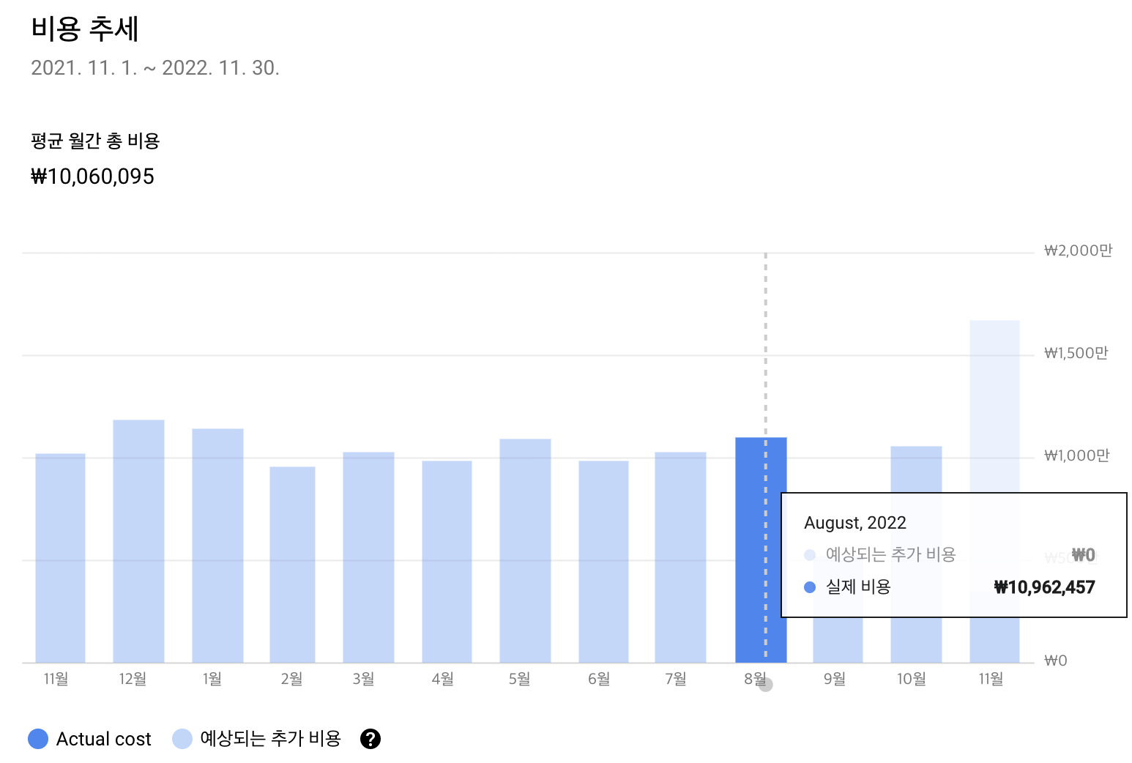

3. 정보계(DW) 데이터 물리적 구성 현황(2/2)
GSH DW는 운영 안정성 확보와 디스크 부족을 해소하기 위하여 23년 1차적으로 고객행동 관련 데이터를 데이터플랫폼으로 이관하고 이후, 지속적으로 데이터플랫폼 내에서 DW 독립적인 운영 환경으로 개선 구성하고자 함.
ODS
HSBU DW
ODS
[방송넷]
STAGING
DHUB
GSBI
* 테이블수 : 178개
* DATA SIZE : 2,495 GB
* 테이블수 : 454개
* DATA SIZE : 8,020 GB
* 테이블수 : 413개
* DATA SIZE : 9,016 GB
* 테이블수 : 452개
* DATA SIZE : 4,239 GB`
COPY
BigQuery (GSBI)
* 테이블수 : 592개
* Data Size : 3,256 GB
현업의 데이터 분석 과제 대응 강화
현업의 적극적인 데이터 활용 환경 제공 필요
데이터 분석 환경 통합으로 비용 효율화 추진 필요
시스템 운영 관리 포인트 개선 필요
논리적View를 물리 Table로 변환하여 사용
-> Table 개수가 더 많음
DW 테이블
개수 및 용량
약 1500 여개 테이블의 데이터 약 30TB 사용 중
TS_DHUB 영역은 현재 96% 사용 중
현재도 월 약 600GB 증가
과거 데이터 압축, 데이터 보관 주기 축소 등을 지속적으로 수행 ➔ 관리/운영 포인트 증가
지속적인
데이터 분석 요건
DW를 활용한 DT, DX 과제 수행
데이터 분석 과제 대응에 따른 지속적인 데이터 구성 요건 발생
물리적인 시스템 구성 제약 발생 가능성 높음
AWS 및 GCP
클라우드
DW 시스템의 속도 이슈로 GCP 클라우드로 이관 후 보고서(MSTR) 활용
홈쇼핑 자체 AWS 클라우드 운영
클라우드 비용 월 약 1400만원 발생

Slide 17
데이터플랫폼 진행 경과
목 차
데이터플랫폼 기능
데이터플랫폼 구성 추진 방안
데이터플랫폼 구성 아키텍처
데이터플랫폼 구축 목표 및 진행 경과
데이터플랫폼 구축 기대효과

Slide 18
1. 데이터플랫폼 기능
데이터플랫폼은 전사 데이터의 통합 분석 환경을 구축하는 것을 의미하며, 목표를 달성하기 위한 기반 환경으로 데이터거버넌스 체계 구축과 분석 환경을 위한 데이터레이크를 구성하는 것을 1단계 목표로 추진 중이며,
23년 고객/상품 데이터 표준화 등을 통해 분석에 필요한 다양한 데이터를 확대 구성 예정임.
데이터레이크
개요
AWS 클라우드 인프라 기반에 데이터 분석이 가능한 정형/비정형 데이터를 수집(Pipeline)하고 가공, 적재 표준과 기술, 분석가 또는 현업 데이터 사용자들이 최신 기술이 적용된 데이터레이크 단일 접점 연결을 통하여 머신러닝(MLOps) 등 다양한 요소 기술들을 사용하여 전사 통합 분석과 사업부별 데이터를 분석 할 수 있는 단일 환경을 제공함.
주요
적용기술
Pipeline
다양한 환경에 분산되어 있는 데이터를 데이터레이크 내에 안정적으로 수집 적재하기 위한 기술 요소
MLOps
데이터 기반 기계 학습을 위한 머신 러닝 모델을 개발하고 데이터 Workflow를 운영하기 위한 오픈 소스 기반의 데이터 분석 플랫폼
데이터
저장소
S3
정형/비정형 데이터를 파일 기반 저장소에 수집하기 위한 저장소
Redshift
S3에 수집된 데이터를 정형화하여 분석이 용이한 형태로 가공하고 저장하기 위한 빅데이터 분석 데이터베이스
데이터 오케스트레이션
대량 데이터의 체계적인 관리를 위한 데이터의 이동/분산/보호/활용 전반의 데이터 관리 정책을 수립하고 효율적으로 관리할 수 있는 기술 요소를 적용하는 일련의 과정
데이터거버넌스
개요
데이터레이크 내에 구성할 분석 데이터들의 구조적 표현과 분석 관점과 지표들의 정의(산출식 등)를 통하여 IT적 관점 뿐만 아니라, 비즈니스적 관점의 데이터 해석이 가능하도록 표준을 정의하여, 사용자들의 데이터 이해도를 향상시키며, 분석 데이터의 품질과 프로세스 관리를 통하여 일관되고 검증된 데이터를 유지/운영할 수 있는 체계를 구성함.
데이터
카탈로그
IT Meta
데이터저장소에 구성되는 데이터의 구성 요소(테이블, 컬럼, 도메인 등)에 대한 명명 규칙과 모델 설계 표준에 적용하여, 데이터 구성 요소에 대한 일원화된 파악이 가능할 수 있도록 함.
Biz. Meta
분석가 또는 비즈니스 사용자가 분석(KPI 등)에 사용하는 표준 용어에 대한 정의와 산출식, Ownership등을 정의하고 IT Meta와의 연관관계를 파악할 수 있도록 구조화 함.
데이터 품질
핵심 데이터를 식별하여, 데이터의 품질 수준을 진단하고, 진단 상의 오류 데이터에 대한 개선 처리 방안을 기획하고 협의하여 적용하여 분석 데이터 품질 수준을 향상시키는 작업
데이터 리니지
분석 데이터의 수집과 저장, 이동과 통합, 분석, 폐기에 이르는 데이터의 흐름과 생명 주기를 관리

Slide 19
2. 데이터플랫폼 구성 추진 방안
22년을 기점으로 데이터플랫폼 기반을 마련하고, 23~24년 단계별 확산 계획을 수립하고 추진할 예정임.
Phase2. 데이터플랫폼 기능 확대
데이터 포탈 구성과 전사/사업부 KPI 관련 BI 구성
고객/상품 데이터 활용 지원
기존 DW 노후화에 따른 데이터 이관
데이터 거버넌스 활용 강화 시스템 구성
데이터 포탈 구성 방안 수립
고객/상품 분석 속성 확대 구성
정보 분석 데이터 확대 및 분석 환경 고도화
데이터 활용/관리 프로세스 적용 (모델, 지표 표준, 보안 관리)
Phase1. 데이터플랫폼 기반 마련
고객/상품 분석 속성 표준 PoC 수행 및 효과성 검증
전사/사업부별 데이터를 적시에 탐색할 수 있는 클라우드 인프라 기반 환경
분석 데이터 구조 표준 관리와 품질 관리 프로세스 수립
‘24년
‘23년
활용
분석 데이터플랫폼
활용
분석 데이터플랫폼
데이터 포탈 구성
‘22년
데이터 포탈 구성 방안 수립
전사/사업부별 BI 구성
분석
전사 고객/상품 데이터 표준화
전사 고객/상품 데이터 표준화
전사 고객/상품 데이터 표준화
고객 분석 속성 표준화 방안 수립
고객 분석 속성 데이터 확대 구성
고객 분석 활용 지원
상품 분류 및 속성 표준화 PoC 수행
상품 속성 표준화 및 확대 구성
상품 분석 인사이트 도출 지원
인프라
데이터레이크
데이터레이크
데이터레이크
고객 분석 속성 데이터 구성 방안 수립 및 적용
정보 분석 데이터 수집 확대
기존 정보계(DW) → 레이크 이관 구성
MLOps 분석 환경 기반 마련
분석 환경 고도화(MLOps), 모니터링 관제
분석 환경 고도화, 모니터링 관제 운영
정책
데이터거버넌스
데이터거버넌스
데이터거버넌스
데이터 관리 표준 (IT, 비즈니스) 및 프로세스 정립
데이터 관리 표준 적용 (프로세스, 보안)
데이터 표준화/변화 관리 운영
거버넌스 관리 솔루션 도입(메타, 품질, 포탈)
데이터 분석 지표 표준 적용 확대
전사 사용자 활용 시스템 구성

Slide 20
3. 데이터플랫폼 구성 아키텍처
22년 3Q 기점으로 데이터플랫폼 기반 환경을 마련하고 23년에 분석 대상 데이터 확대 수집과 데이터 관리 정책을 배포하여 24년도에는 전사 사용자들이 고품질의 데이터를 즉시 확보하고 손쉽게 활용할 수 있는 데이터플랫폼 환경 제공을 목표로 추진함
1
22년 1차 구축 범위(5월말)
2
22년 2차 구축 범위
4
23~24년 구축 범위
3
24년 구축 범위
데이터 소스
데이터 수집
데이터 저장
데이터 처리
데이터 분석
데이터 활용
데이터 생산자
데이터 레이크 (Cloud)
데이터 소비자
운영시스템
1
1
2
3
Person
편의점
실시간 데이터 수집
(MSK)
Object Storage
(S3)
하둡 에코시스템
(EMR)
MLOps
데이터 카탈로그
Data
Scientist
수퍼
Sqoop
Code Commit
GS Shop
Spark
Code Build
모델 모니터링
Data
Engineer
Freshmall
2
Raw Data
..
배치 데이터 수집
(Airflow)
Hive
Model Registry
Data
Analyst
외부데이터
Oozie
Sage Maker
4
Structured Data
데이터 포탈
(전사 BI 포탈)
Normal
User
날씨
데이터 가상화
(검토 예정)
Data Warehouse
(Redshift)
컨테이너 분석 환경
(EKS/ECR)
시청가구(SK,KT)
Curated Data
포탈 검색데이터
데이터 공유 GW
(API Gateway)
System
포탈 상품평데이터
Consumer Data
Logistics
..
데이터 디지털화
(검토 예정)
3
공통 분석 환경
(검토 예정)
Self-Service DP
Self-Service BI
고객행동
CMS
Access-log
eBOS
3
3
WCS
데이터 거버넌스
트렌드 플랫폼
SMTC
Amplitude
레이크 관리 정책
데이터 표준 관리
데이터 품질 관리
데이터 생애주기 관리
거버넌스 활용 시스템
..
..
..
23년 구성 데이터
24년 구성 데이터
3
4
전사 고객/상품 분석 데이터
전사/사업부별 분석 표준 지표 데이터
GS프레시몰 DW 데이터
(PBU) 정보계(DB2) 노후화로 인한 레이크 이관(or 차세대)
(HSBU) 정보계(Oracle Exa) 노후화로 인한 레이크 이관(or 차세대)

Slide 21

4. 데이터플랫폼 구축 목표 및 진행 경과 (데이터레이크 1단계)
소속 부문 | 데이터엔지니어링부문 | PM | 데이터레이크TFT 김주철 팀장
프로젝트명 | 데이터 레이크 1단계 구축 (도입 단계) | BL | 데이터엔지니어링부문 김남석 부문장
추진목적 | 데이터 레이크 1단계 구축으로 데이터 수집 및 저장, 분석에 이르기까지의 클라우드 인프라를 구축하는 것을 목표로 함
주요내용
1단계 진행경과 | - 데이터레이크1단계 구축 프로젝트 착수 (9/19~) - 검색/추천 파이프라인 현황 분석 및 아키텍처 구성 및 이관 시나리오 작성 (~11월말) - 검색/추천 데이터 파이프라인 이관 및 검증 진행 중 (~’23. 1월)
22년 수행될 데이터 레이크 구축 프로젝트는 데이터 수집/저장/처리를 위한 데이터 인프라 환경” 구축, 과제 수행을 위한 “분석 데이터 구성” 지원, 전사적 “통합 분석 환경＂구축을 목표로 함
22년 1단계 구축 범위 (도입 단계)
23년 2단계 구축 범위 (활용 단계)
1
데이터의 효율적인 수집, 저장 및 처리가 가능한 “통합 데이터 인프라” 환경 구축
1
데이터 플랫폼 인프라 고도화
데이터 접근의 신속성을 보장하기 위한 “데이터 가상화 환경” 도입 검토
비정형 파일이나 엑셀 문서 등을 디지털화 할 수 있는 “데이터 디지털화 환경 구축” 및 활용 데이터 확대
EKS환경 구성 및 검색/추천 데이터 파이프라인 이관
오픈 소스 기반의 데이터 수집 도구 구축
데이터 마트 구성을 위한 DW(Redshift) 환경 구축
전사적 데이터 서비스 제공을 위한 데이터 마트 구성
2
분석 데이터 구성 확대
(SCV(Single Customer View), GS프래시 DW/BI, 편의점FF수요예측, 물류, CMS 등)
HSBU/DCBU DW(Oracle Exadata) 클라우드 이관
전사/BU별 수요에 따른 추가 데이터 식별 및 적재 (지속)
다양한 고객 행동 데이터와 결합하여 고객을 다각적으로 분석할 수 있는 고객 데이터 플랫폼 구축
2
데이터 기반 인사이트 도출 및 의사결정을 도울 수 있는 “통합 분석 환경” 구축
편의점 FF 수요예측 과제 PoC 수행 및 아키텍처 확정
분석 자동화를 위한 MLOps 분석 환경 구축
분석가들을 위한 사용자 가이드, 템플릿 작성 및 배포
3
분석 환경 고도화
On-Premise 기반의 분석 환경 구축
분석 모델의 성능을 지속적으로 높일 수 있도록 분석 모델의 성능 및 추이를 모니터링 할 수 있는 모니터링 플랫폼 환경 구축

Slide 22
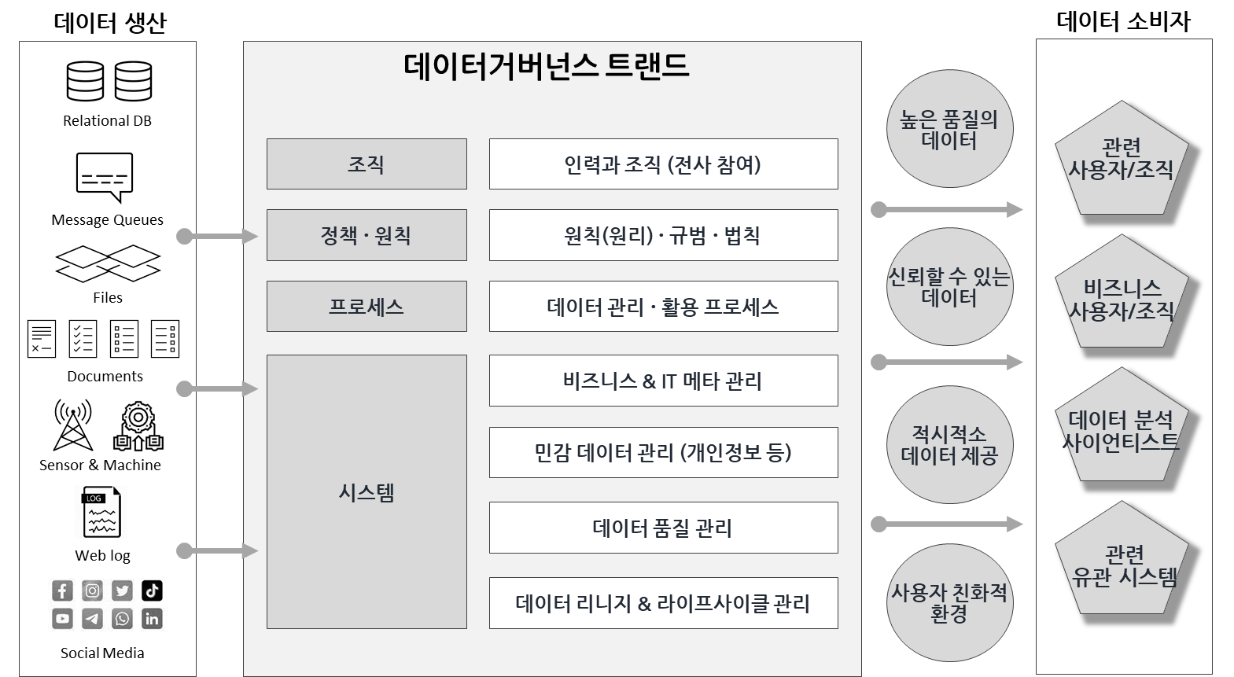
4. 데이터플랫폼 구축 목표 (데이터거버넌스 1단계)
소속 부문 | 데이터엔지니어링부문 | PM | 데이터거버넌스팀 이성훈팀장
프로젝트명 | 데이터거버넌스 구축 1단계 구축 (도입 단계) | BL | 데이터엔지니어링부문 김남석부문장
추진목적 | 정보 분석에 필요한 표준화된 데이터 구성 정보를 데이터소비자가 손쉽게 파악하고, 조회하여 신속하게 획득, 이해하여 활용할 수 있도록 GS리테일 전사 데이터 생태계(Data Ecosystem)를 위한 “데이터 활용 거버넌스 시스템”을 구축하고자 함.
주요내용
데이터 거버넌스 개념도
과제 1. 데이터 거버넌스 정책 수립
1. 데이터 거버넌스 정책 정의
- 표준 관리, 처리 프로세스, 보안 정책, 품질 관리 정책 정의
- 품질 유지를 위한 조직 구성, 활용도 증대를 위한 확산 방향 수립
2. 데이터/비즈니스 표준 정의
- 전사 분석 데이터 메타 (단어, 용어, 도메인, 코드) 표준 정의
- 분석 지표(Fact), 관점(Dimension) 비즈니스 메타 표준 정의
3. 2단계 추진 로드맵 수립
- 시스템 확대 구성 요구사항 정의 및 상세 설계
- 2단계 추진 방향 수립과 로드맵 확정
- 2단계 추진 상세 일정 계획 및 방안 수립
과제2. 데이터 메타, 품질, 포탈 구축
1. 데이터 비즈니스 메타 표준 관리 구축
- 표준 관리 솔루션 도입 및 업무 처리 프로세스 구축
2. 데이터 품질 관리 구축
- 데이터 품질 진단 체계 구성, 파일럿 진단 수행
1단계 추진 범위
2단계 추진 범위
LINK

Slide 23
4. 데이터플랫폼 구축 진행 경과 (데이터거버넌스 1단계)
’22년 9/26 사업 착수 후 1개월 여 간 현황 분석 및 Design-Thinking Workshop을 진행하고,
이후, Biz용어 구축과 데이터 품질진단, 그리고 거버넌스 시스템 설계를 수행하고 있음
‘22/09/26
  현황 분석
  솔루션 설치
  Workshop
인터뷰 수행 - 9개 팀 대상(10.17 ~ 10.28)
데이터 거버넌스 현황분석 – 시사점 도출 및 추진 방향 수립
솔루션 설치 및 Design-Thinking Workshop(총 6차)
‘22/11/09
  Biz.용어 구축
  데이터 품질진단
  데이터 관리체계
  솔루션 업그레이드
  (Biz.Meta 릴리스)
  사용자 화면 설계
Biz.용어 추출 및 전처리를 통한 후보 도출
데이터 품질진단 대상 선정 및 기본/상세 진단(1차)
데이터 관리체계 테일러링
Biz.Meta 기능 개발 및 릴리스, 거버넌스 사용자 포털 설계 구체화
현재
현업 인터뷰를 통한 Biz.용어 후보 확정 및 산출 정의 등 표준사전 작성
품질진단 결과 Feed-Back 및 2차 진단
데이터 관리체계 수립
‘23/02/03
  Biz.용어 구축(계속)
  로드맵 수립
Biz.용어 산출 정의 등 표준 사전 작성(계속)
2단계 사업 진행을 위한 로드맵 수립
데이터 리니지 Prototype 적용 테스트
‘23/02/24
※ GSR의 경우 전략본부 내 사업전략팀 협조로 각 사업기획팀에 Biz.용어 내용 설명회 진행 후 개별 검토 인터뷰 진행 예정
※ GSH의 경우 조직 개편으로 인한 신규 임원께 경과 보고 후 인터뷰 협조 요청 예정

Slide 24
4. 데이터플랫폼 구축 진행 경과 (데이터거버넌스 1단계)
업무용어를 수집·식별하고 전처리 과정을 거쳐 Biz. 용어 후보를 도출·검토한 후
용어명, Definition, 산출식, Ownership, Stewardship 등을 포함하는 Biz. 표준 사전을 정의
전사 Biz.표준 수립 추진 방향
현업 인터뷰(후보 확정/산출식 정의)
업무용어수집
전처리/
Biz.용어 후보 도출
Biz. 용어 검토
Biz. 사전 정의
IT 자원 Mapping
Biz.표현 수집
개념 검증 / 필요성 검토
Biz.사전 정의 항목
BI/보고서
용어집
현업
IT
명칭/Definiton
산출식(기준)
Ownership
1 단계
2 단계
■ 업무용어 수집 및 후보 도출 현황
※ 12/15 기준
■ 용어 분류
■ IT자원 매핑(2단계 예정)
※ GSR기준
구분 |  | 전체 | GSR 및 전사
 |  |  | 지표 | 디멘전
1 | 추출 및 전처리 | 19,762 | 6,019 | 725
2 | 통합 및 분류 | 2,770 | 1,379 | 62
3 | 1차 Definition | 진행중 | 639 | 62
분류 |  | 용어수(지표)
1 | 고객 | 131
2 | 실적 | 158
3 | 마케팅 | 34
4 | 물류 | 91
5 | 상품 | 44
6 | 주문 | 73
7 | 회계 | 52
8 | 기타 | 56
데이터 분석 업무 활용성 증대를 위한 Biz. 사전 매핑 관계 정의
데이터 자산 (IT Meta. BI·보고서 등) 연결
Biz. 사전
Mapping
Resource
업무용어
IT Meta
Measure
BI·보고서
※ GSH(홈쇼핑)은 현재 작업 진행 중
※ Biz.사전 정의 항목 – 명칭/Definition
Dimension
분석지표
···
···
[ IT 자원 Mapping ]

Slide 25
프렌드플랫폼 구축 진행 경과
목 차
트렌드플랫폼 구축 목표
트렌드플렛폼 구축 진행 경과
트렌드플랫폼 구축 경과 주요 내용
향후 추진 계획

Slide 26
1. 트렌드플랫폼 구축 목표
가장 니즈가 큰 “상품개발 전략 트렌드 예측”을 우선 실행하여 트렌드 분석 기반 구축
이후 전사 차원 활용 범위 확대 및 시스템 고도화 진행함
Phase 1
상품 개발 전략 트렌드 예측
Phase 2
마케팅 기획 의사결정 대응
Phase 3
사회와 기업 이슈/리스크 분석
상품 기획과 신상품 런칭 인사이트 발굴 및 소비자 반응 등 분석
상품 팔림새 등 내부 데이터 연계 분석 통한 마케팅 성과 분석
ESG 등 전사 차원 이슈/리스크 조기 감지 및 대응 분석
목표
개인의 능력, 경험에 의존적인 트렌드 파악 방식 탈피하여, 유관 업무자 누구나 필요한 데이터를 분석, 활용할 수 있는 체계적인 트렌드 분석 프로세스 마련
소셜 데이터 수집부터 텍스트 분석 기능과 함께 분석 인사이트를 손쉽게 도출 가능한 시각화 대시보드까지 전체 프로세스 자동화
범위
데이터 수집 및 저장/관리
데이터 전처리
트렌드 분석
인사이트 도출 및 시각화
현업에서 많이 사용하는 인스타그램, 네이버 쇼핑, 커뮤니티, 블로그, 카페 등 소셜 데이터 수집
인사이트 도출 (핵심 트렌드 인지)을 돕기 위한 다양한 트렌드 분석 기능 제공
기대 효과
업무 효율 제고
신상품 기획/개발 및 리뉴얼
개발 상품 홍보/마케팅 활용
트렌드 예측을 위한 현업 담당자들의 수작업 및 반복적인 업무에 대한 효율성 개선
최신 급상승 및 연관 키워드 등 트렌드와 소비자 반응을 반영한 신상품 기획/개발 및 상품 리뉴얼
인기 키워드 및 인플루언서 채널 등을 활용한 개발 상품의 홍보/마케팅

Slide 27
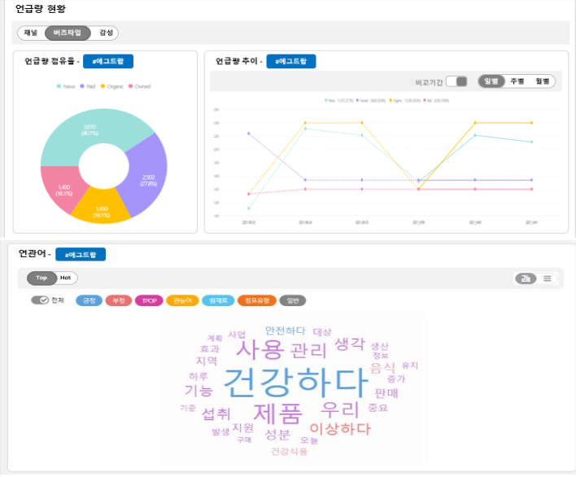
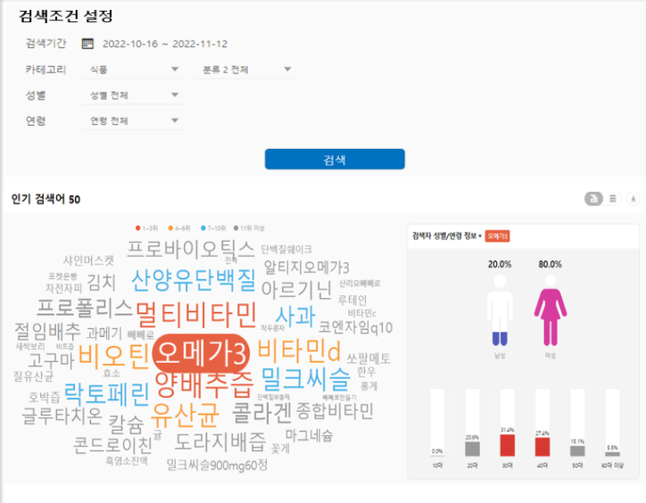
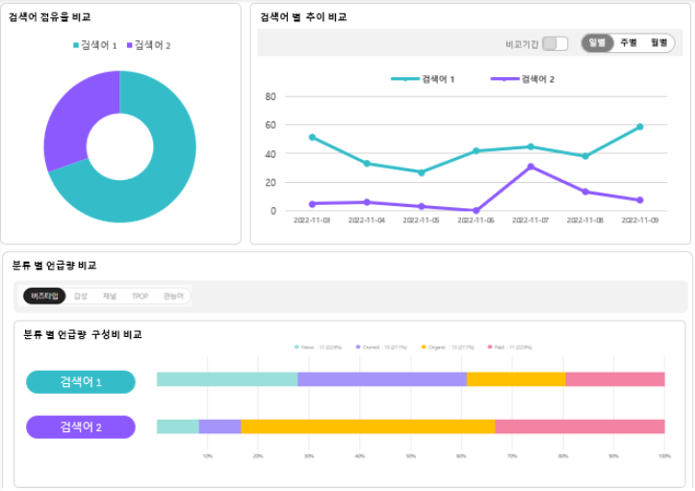
2. 트렌드플랫폼 구축 진행 경과
소비자 트렌드 파악에 적합한 데이터를 자동으로 수집, 분석하여​
빠르고 효율적인 상품 기획 및 개발 전략 수립 지원이 가능한 트렌드 분석 체계(플랫폼) 구축
(착수 보고 이후 요구 사항을 최대한 서비스 기획에 반영을 하였으며, 현재 서비스 목업 디자인 중임)
주요
추진 경과
`22.6월
7월
8월
9월
10월
11월
12월
’24.4월
현업 사전 인터뷰,
기술 조사, 과제 기획
입찰,
수행 업체 선정
수행 범위 조율,
비용 처리 검토, 계약
상세 인터뷰,
플랫폼 기획
플랫폼 구축
서비스목업
10.24 킥오프
11.23 착수보고
서비스 기획
트렌드 캐칭
쇼핑 트렌드
트렌드 검색
식품 관련 전체 언급 데이터에서 정보량이 급상승하는 해시태그 / 키워드를 중심으로 트렌드를 분석합니다.
네이버쇼핑 인기검색어 데이터를 주 단위로 수집하여, 구매 관점의 소비자 관심 아이템, 브랜드를 성별/ 연령 세그먼트 별로 분석합니다.
식품+자사/경쟁사주요브랜드관련전체언급데이터에서 사용자 관심 분석 대상을 최대 3개까지 등록하여 전체 온라인 현황을 비교 분석

Slide 28
4. 향후 추진 계획
단계적으로 분석 데이터를 확대하고 상관관계 분석 및 예측 모델링을 도입하여,
마케팅, 상품개발 등 업무 활용 범위 확대
Phase 1 – 데이터 분석 기틀 마련
Phase 2 – 데이터 수집 · 분석 확장
Phase 3 – 데이터 분석 고도화
데이터 분석 환경 구축
NLP(자연어처리) 분석엔진 설치
검색엔진 설치
분석 데이터 내부 적재
식품 외 분야 언급 데이터 확장
국내외 쇼핑몰 인기 검색어 확장
내부 판매 데이터 연계 분석
브랜드/ 제품 지표 관리
출시/ 프로모션 전후 평가 분석
AI 기반 데이터 분석 도입
  개체명분석 ( NER)
  언어모델 (LUCY BERT)
내/ 외부 다양한 변수를 포함한 예측 모델링
부서 별 자체적인 데이터 구매/수집 단계 없이, 필요 시 바로 데이터 탐색
빠른 소비자 트렌드 키워드 탐지가 필요한 업무에 활용
자사/ 경쟁사 강약점 분석을 통해 제품/ 서비스 개선
매출 영향력 높은 요소에 대한 상품/ 마케팅 강화
해외 쇼핑 트렌드를 반영한 상품 전략 수립
자동 토픽 분류를 통해 별도의 분석 프로세스 없이 중/장기 트렌드 파악
수요 예측 기반 상품/ 마케팅/ 개점/ 구매 등 업무 전략 수립

Slide 29
End Of Document

Slide 30
예시 : 분석 지표 표준화
분석 지표의 해석에 따른 모호성가 데이터의 신뢰성 확보 필요 (편의점, 22년9월 분석 기준)
시스템 | 분석 지표 | 분석값 | 분석지표 | 분석값 | 분석지표 | 분석값
종합 정보시스템 | 매출액 | 27,155 | 고객수 | 771 | 객단가 | 35,238
OLAP | 점당일평균 매출액 | 27,161 | 고객수 | 771 | 객단가 | 35,275
 | 점당일평균 매출액 (위수탁제외) | 27,155
원인
분석 시스템 노후화
비즈니스 변경 이력 관리 부재
(운영 인력의 변화)
분석 지표가 분석 시스템별로 통일되지 않아, 의미 파악이 어려움
분석 지표는 통일되어 있으나, 분석값이 달라, 분석 지표의 신뢰성이 저하됨
분석 지표의 의미와 산출식을 명확히 정의하여, 분석값의 신뢰도와 명확성 확보
분석 지표 | 분석 지표 내용 | 계산식 | 고려 사항
총매출액 | 점포의 상품판매가를 분석 관점별로 합산한 금액 | SUM(상품판매금액) | 부가세 포함
순매출액 | 점포의 상품판매가 중 부가세와, 상품매입보증금을 제외한 금액을 분석 관점별로 합산한 금액 | SUM(상품판매가-부가세) - 보증금 | 부가세 제외, 보증금 제외
점포일평균매출액 | 점포별/일자별로 발생한 총매출액을 점포수로 나누어 계산한 평균 금액 | SUM(상품판매금액)/점포수 | 부대위탁, 가상 점포 제외
점당일평균매출액 | 점포에서 발생한 일자별 총매출액을 분석 일수로 나누어 계산한 평균 금액 | SUM(상품판매금액)/일수 | 점포당
위수탁제외점당일평균매출액 | 점포에서 발생한 일자별 총매출액(위수탁상품 제외)을 분석 일수로 나누어 계산한 평균 금액 | SUM(위수탁상품제외 상품판매금액)/일수 | 점포당
분석 지표명과 내용으로 어떠한 지표값을 설명하는 것이 명확히 파악됨

Slide 31
예시 : 분석 관점 표준화
사업부별 관리하는 코드 체계의 단일화를 통해 데이터 분석 기준 확보 필요 (PBU/GS SHOP, 22년10월 기준) ※단, 고객통합 이전으로 고객 수 중복 집계
시스템 | 테이블 | 컬럼 | 속성값 | 건(명)
PBU 정보계 | TB_DM_UQID_CUST_BASE(단일식별고객기본) | GEN_CD (성별코드) | M(남) | 7,501,422
 |  |  | F(여) | 9,439,933
 |  |  | B(법인) | 1,929
 |  |  | 기타(0,1,2) | 11,009
GS SHOP 정보계 | CST_CUST_M (고객_고객마스터) | GENDR (성별) | 1(남) | 4,960,546
 |  |  | 2(여) | 9,814,161
 |  |  | NULL, * | 45,280
 |  |  | 기타(3~9, Space) | 28,408
원인
분석 시스템 노후화
비즈니스 변경 이력
관리 부재
(운영 인력의 변화)
관리 코드가 시스템별로 통일되지 않고, 동일 시스템내에도 코드 표준화가 되어있지 않아 의미 파악이 어려움
동일속성의 코드 관리 체계를 표준화를 통해 명확히 정의하여, 분석값의 신뢰도와 명확성 확보
시스템 | 테이블 | 컬럼 | 속성값 | 건(명)
통합 | 고객통합 마스터 | GEN_CD (성별코드) | M(남) | 12,461,968
 |  |  | F(여) | 19,254,094
 |  |  | B(법인) | 1,929
 |  |  | * | 84,697
단일화된 코드 표준화를 통해 데이터가 명확히 파악됨

Slide 32
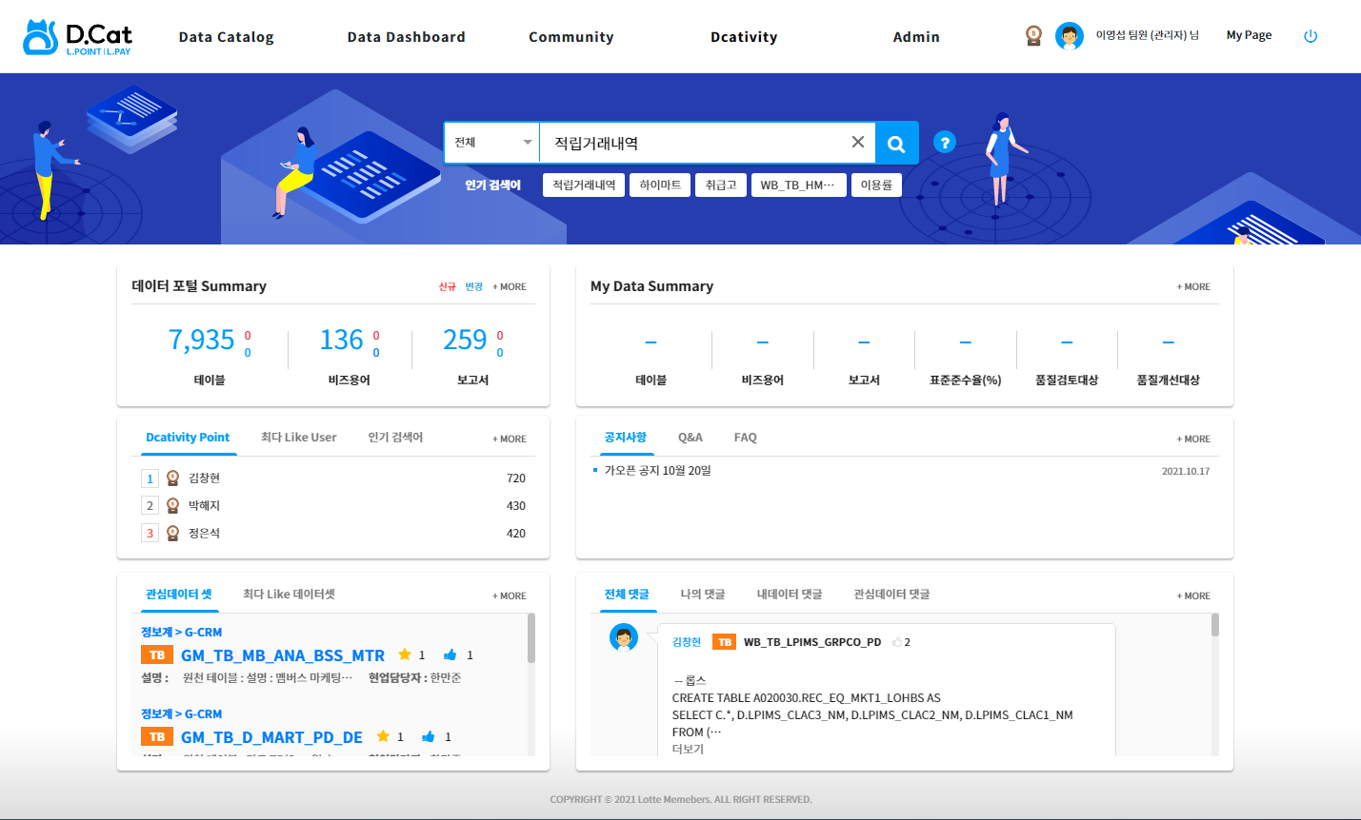
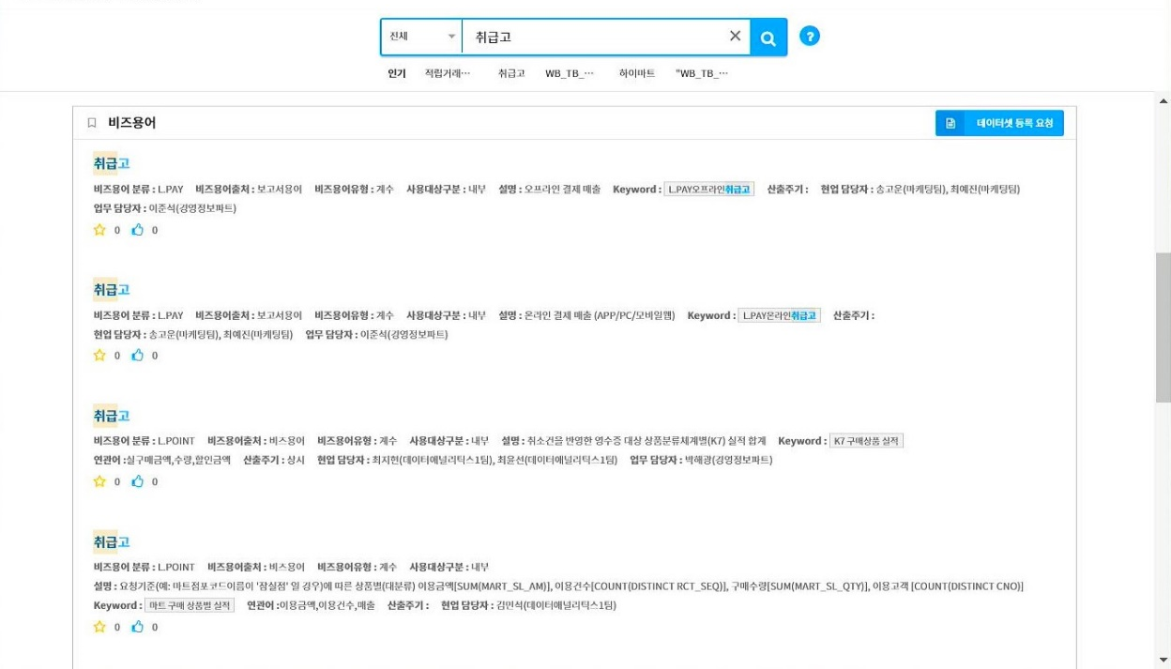
예시 : 데이터거버넌스 활용 시스템 (1/3)
데이터거버넌스 활용시스템 메인 및 비즈 용어 조회 결과

Slide 33
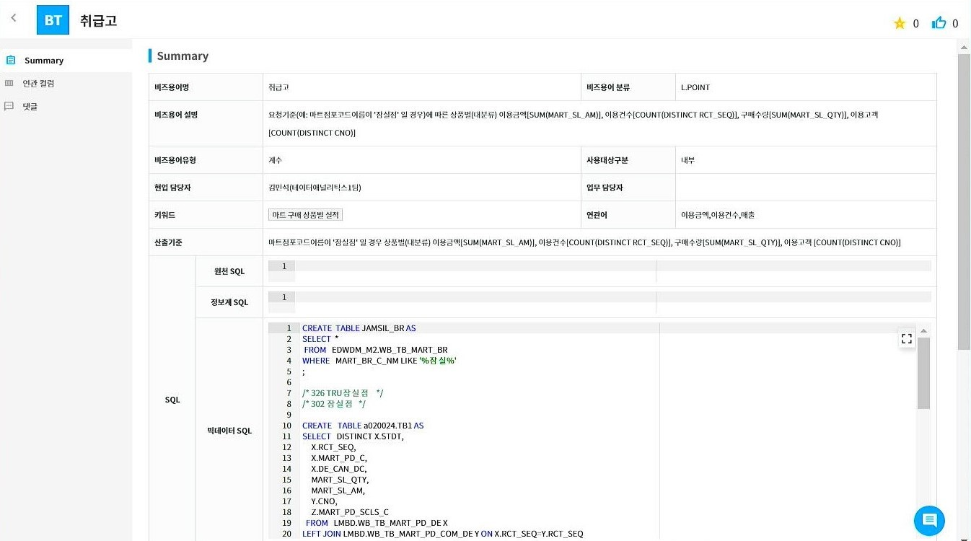
예시 : 데이터거버넌스 활용 시스템 (2/3)
데이터거버넌스 활용시스템 표준 분석 지표 상세

Slide 34
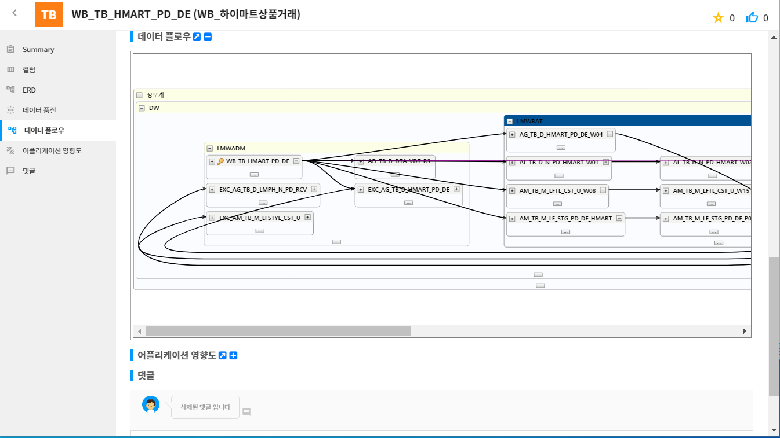
예시 : 데이터거버넌스 활용 시스템 (3/3)
데이터거버넌스 활용시스템 데이터흐름 화면

Slide 35

별첨. 데이터레이크 1단계 구축 범위 (1/3)
22년 통합 인프라 및 분석환경 구축을 시작(도입단계)으로, 23년 데이터 포탈, 거버넌스, 데이터 공유 등 데이터 활용에 필요한 영역을 구축하는 전략으로 전사적 데이터 기반 인프라를 확산해갈 예정임.
1
22년 1차 구축 범위(5월말)
2
22년 2차 구축 범위
3
추후 구축 범위
데이터 소스
데이터 수집
데이터 저장
데이터 처리
데이터 분석
데이터 활용
데이터 생산자
데이터 레이크 (Cloud)
데이터 소비자
운영시스템
1
2
3
Person
편의점
실시간 데이터 수집
(MSK)
Object Storage
(S3)
하둡 에코시스템
(EMR)
MLOps
데이터 포탈
Data
Scientist
수퍼
Sqoop
Code Commit
GS Shop
Spark
Code Build
데이터 카탈로그
Data
Engineer
Freshmall
2
Raw Data
..
배치 데이터 수집
(Airflow)
Hive
Model Registry
Data
Analyst
외부데이터
Structured Data
Oozie
Sage Maker
모델 모니터링
날씨
Normal
User
시청가구(SK,KT)
데이터 가상화
(검토 예정)
Curated Data
Data Warehouse
(Redshift)
컨테이너 분석 환경
(EKS/ECR)
포탈 검색데이터
데이터 공유 GW
(API Gateway)
System
포탈 상품평데이터
Consumer Data
Logistics
..
데이터 디지털화
(검토 예정)
3
공통 분석 환경
(검토 예정)
Self-Service DP
Self-Service BI
고객행동
CMS
Access-log
eBOS
3
WCS
데이터 거버넌스
SMTC
Amplitude
데이터레이크 관리 정책
데이터 표준 관리
데이터 품질 관리
데이터 생애주기 관리
거버넌스 포탈
..
..
..
MSK : Managed Service Kafka
ECR : Elastic Container Registry
EKS : Elastic Kubernetes Service
EMR : Elastic MapReduce

Slide 36
별첨. 데이터레이크 1단계 구축 범위 (2/3)
추가 인프라 환경(Airflow, EKS, Redshift) 을 구축하여 ETL 기능 고도화, 신규 DW 환경 구성, 검색 추천 파이프라인의 안정적인 이관 및 서비스 전환을 목표로 함
ETL 파이프라인 고도화
1
현재 구축된 ETL 솔루션 전환 (Sqoop → Airflow)
22년 2차 신규 구축 인프라
 | AS-IS (Sqoop) | TO-BE (Airflow)
구현 | 웹UI 통해 작업. 생산성 낮음 기술은 성숙하나 높은 러닝커브 | 코드(Python) 기반. 높은 생산성 & 유지보수성 직관적이고 이해하기 쉬운 개발 방식
운영 | 구현 가능한 워크플로우의 복잡도가 제한적. | 비교적 유연한 워크플로우 구성 지원
비용 | EMR 기반. 현재 클러스터 규모 유지 필요. | EMR 독립적. 비용절감 포인트 발굴에 유리.
Data Lake (Cloud)
Sqoop
EKS
2
1
MSK
Redshift
Airflow
EMR
데이터레이크內 마트구성 환경 구축
2
운영DB
3
데이터 분석계 기능 강화
DW
AS-IS
IDC DW 용량 및 성능의 한계로 인해 GS Fresh 를 포함한 신규 프로젝트 진행을 위한 DW 환경이 필요한 상황임.
TO-BE
AWS Redshift 기반으로 신규 DW 환경 구성
향후 다양한 유형과 활용도에 따른 마트 생성이 가능하도록 기반 환경 구축
On-premise
Kafka
Kubernetes
검색/추천
파이프라인 관련
이관되지 않은 기능
Hadoop
(BDP)
검색/추천 파이프라인 On-premise→AWS 이관
3
On-premise 파이프라인 이관 (5월 데이터레이크 Lift & Shift 프로젝트 범위에서 제외되었던 기능)
구)홈쇼핑 BDP 관련 인프라 : Hadoop, Kubernetes, Kafka
On-premise 인프라 연내 일몰 예정에 따른 AWS 기반 전환
파이프라인 및 기능 약 70개
일몰 예정 인프라
데이터 ETL (20개)
HDFS to S3
API (bytedance, glue)
Kafka to HDFS
→ MSK to S3
상품 데이터 이관
검색 (5개)
인덱싱
검색DB 데이터 이관
자동완성 기능
Spark, Hive, MySQL, Oracle
Kafka, HDFS, Git, Scala
추천 (40개)
HDFS to Oracle
→ HDFS to 추천DB
Docker, S3, Spark, Presto
Hive, Python, Oracle, Git
데이터 분석 (6개)
분석 과제의 결과물 이관
Docker, R, Spark
Hive, Oracle, Git

Slide 37






별첨. 데이터레이크 1단계 구축 범위 (3/3)
소스 데이터 공유부터, 전처리, 기초 분석, MLOps 를 이용한 분석 모델 운영 적용에 이르기까지 데이터 분석을 위해 필요한 전반적인 프로세스를 제공할 수 있는 “통합 분석 환경 구축”
 | AS-IS | TO-BE
데이터 공유 | S3 원본 데이터 공유와 Data Catalog 공유가 혼재 되어 있음 데이터에 대한 데이터베이스 구조 / 접근 권한 / CRUD 체계 필요 | Lake Formation을 통한 Data Catalog 공유 데이터에 대한 데이터베이스 구조 / 접근 권한 / 체계 정립
마트 생성 | 마트 데이터가 온프레미스 하둡과 클라우드에 혼재 되어 있음 마트 생성 과정에서 수동 / 자동 혼재 및 체계 미비 | 공유 받은 Data Catalog 데이터 기반 마트 생성 및 활용 표준 정립 마트 생성 과정 자동화 및 가이드 배포
분석 환경 | 분석 환경으로 J-Hub (Kubernetes), GPU Desktop (Jupyter Notebook, R Studio), SageMaker가 혼재 되어 있음 SageMaker의 경우 권한 /이용 체계 / 관리 체계 미비 | 분석 환경으로 컨테이너 분석 환경 (EKS/ECR), SageMaker 이용 SageMaker 도메인 신규 구성 SageMaker 유저 권한 관리, 비용 모니터링 체계, 개발 및 배포 체계 정비 SageMaker는 Built-in 알고리즘(Tensorflow, Caffe …) 및 ML/DL 프레임워크가 존재 하며 계속 최신화 반영 됨
MLOps | MLOps 환경에서 리소스 관련 운영 이슈 및 에러 존재 MLOps의 영역 중 코드 관리 및 빌드, 모델 성능 트리거, 모델 모니터링 영역 미비 | SageMaker 도메인 / Subnet 신규 구성을 통한 운영 이슈 해결 MLOps의 영역 중 코드 관리 및 빌드(CI/CD), 모델 성능 트리거(CT), 모델 모니터링(CM) 영역 구축 및 가이드 제공
통합 분석 환경 (Cloud)
Airflow
Jupyter
LIBS
Tensorflow
Pytoch
Caffe
..
Container#1
Container#N
컨테이너 분석 환경 (EKS/ECR)
SageMaker Notebook
Model
Registry
Event
Bridge
MLOps 분석 환경

Slide 38
별첨. 데이터레이크 1단계 구축 추진 일정
개발 일정
총 개발 기간은 약 5개월로 12월 말 오픈하는 일정으로 계획하였으며, 아키텍처 설계, 데이터 파이프라인 이관 결과 확인, 분석 환경 구축, 운영자 교육 및 안정화 후 종료 예정임
구분 |  | 8월 | 9월 | 10월 | 11월 | 12월 | 23.01월
Milestone
데이터 레이크 구축 | 추가 인프라 구성
 | 아키텍처 구성
 | 파이프라인 이관
구축 | 테스트 및 운영 전환
분석 환경 구축 | MLOps PoC
 | MLOps 분석 환경 구축
공수산정보고
착수보고
중간보고
종료보고
수집도구, DW 환경 구성
EKS 설계, 아키텍처 및 보안 구성
요건 분석 및 이관 대상 확정
검색/추천 파이프라인 이관 및 단위 테스트
운영 전환 (12/31)
테스트
안정화
편의점 FF 수요예측 모델 PoC 및 아키텍처 확정
분석 환경 OPEN (12/31)
MLOps 분석 환경 구축
구분 | 분석 및 설계 |  | 구축 | 개발/단위 테스트 | 통합 테스트 | 테스트, 오픈 및 안정화
주요 Task | 착수 보고서 요건 분석 | 아키텍처 설계/구성 | 분석 환경 구축 EKS 환경 구축 | 데이터 파이프라인 이관 분석 파이프라인 개발 단위 테스트 | 통합테스트, 성능테스트 데이터 마이그레이션 | 시스템 오픈 안정화 지원 완료 보고
산출물 | 요구사항 정의서 이관 대상 목록 | 아키텍처 설계서 | 아키텍처 구성도 | 프로그램 소스 단위테스트 결과서 | 통합 및 성능 테스트 결과서 | 인수인계자료 및 확인서 완료보고서

Slide 39
별첨. 데이터레이크 1단계 구축 공수 산정
공수 산정
투입 예상 비용 : 약 6.3억원(인건비 2.1억, 클라우드 비용 4.2억, VAT 제외), 5년 TCO 35.3억원(투자 2.3억, 비용 33억) 예상
- 수행사 : GS네오텍, GSITM
단위: 천원
구분 |  | 개발용역 |  |  |  | 운영(년) |  | 5년 TCO | 비고
 |  | 라이선스 | 용역 | 기타 | M/M | H/W | S/W
데이터 레이크 고도화 및 Airflow 이관 | 투자 | - | 158,000 | - | 16 | - | - | 158,000 | Airflow 이관 및 아키텍처 고도화 용역비
 | 비용 | - | - | - |  | 420,000 | - | 3,300,000 | Cloud 월 60,000천원 기준 (EMR, S3, Redshift, SageMaker 등 포함)
 | 소계 | - | 158,000 | - | 16 | 420,000 | - | 3,458,000
데이터 구축 | 투자 | - | 59,500 | - | 4 | - | - | - | GSITM 운영인력 프로젝트 전환
 | 비용 | - | - | - | - | - | - | -
 | 소계 | - | 59,500 | - | 4 | - | - | -
합계 |  | - | 207,500 | - | 20 | 420,000 | - | 3,665,500
 |  | 207,500 |  |  | 20 | 420,000 |  | 3,665,500
* AWS 비용 : 약 $ 547,441.06 / 년 ( 연간 약 7억2천만원, 환율 1,314.81원 기준, 네트워크 사용 비용 제외)
* SCV 마트 구성 및 분석 환경 구축은 내부 인력으로 수행 예정
4.3 인력 투입 계획 (총 4개월, 20M/M 투입 예정)
단위: M/M
No | 구분 | 구분 | 등급 | 인원 |  |  |  |  | 합계 (M/M)
 |  |  |  |  | 9월 | 10월 | 11월 | 12월
1 | 데이터 레이크 고도화 및 Airflow 이관 | Airflow 이관 및 테스트 | 중급 | 2 | 2 | 2 | 2 | 2 | 8
2 |  | AWS 아키텍처 설계, EKS 설정, 보안조치 | 중급 | 1 | 1 | 1 | 1 | 1 | 4
3 |  | EMR Workflow 최적화 | 중급 | 1 | 1 | 1 | 1 | 1 | 4
5 | 데이터 구축 | 데이터 파이프라인 구축 | 초급 | 1 | 1 | 1 | 1 | 1 | 4
합계(M/M) |  |  |  | 5 | 5 | 5 | 5 | 5 | 20

Slide 40
별첨. 데이터레이크 1단계 추진 조직
프로젝트 조직도
Steering Committee
CEO, 전략본부장, 뉴테크본부장
책임 임원
간사 임원
데이터엔지니어링부문
김남석 부문장
데이터플랫폼본부
윤영선본부장
※ 월 1회, 추진경과 보고
데이터레이크TFT
PMO 협의체
Project Manager
김주철 팀장
데이터전략팀
데이터거버넌스팀
데이터서비스팀
데이터인텔리전스팀
추천서비스팀
업무 파트 (PJT. Leader, 이해인 매니저)
업무 담당 (Full Timer 6명)
유관 부서 (Part Timer)
협력 업체
이해인 매니저,
이호진 매니저,
노현우 매니저,
김창현 매니저,
황인식 매니저,
서기원 매니저
데이터엔지니어링부문
- 데이터거버넌스팀
- 데이터서비스팀
- 트랜드플랫폼팀
데이터사이언스부문
- 추천서비스팀
- 데이터인텔리전스팀
뉴테크본부
- 클라우드팀
- 보안정책팀
IT 파트
  - GS 네오텍 : 배지현 M 외 4명
  - GS ITM : 박성훈 M
  - AWS 코리아 : 이일구 M 외 관련팀
* 기 추진 중인 프로젝트 팀과는 방향성 공유 및 업무 범위를 조율하여 추진함

Slide 41

별첨. 데이터거버넌스 1단계 구축 범위 (1/4)
데이터 거버넌스 목표 아키텍처 – (1단계) 데이터 표준 관리 프로세스 정의
데이터 거버넌스 정책 수립
데이터 카탈로그 구성
데이터 활용
1
데이터 표준 관리 프로세스
데이터 카탈로그
→ 데이터 메타, 비즈니스 메타 표준 정의
→ 표준 정책 관리 프로세스 구성 방안 수립
시스템 관리
모니터링 통계
조회 및 검색
대시보드
높은 품질의
데이터
검색 로그 분석
데이터 추적
데이터 맵
데이터 품질 관리 프로세스
2
데이터 메타
비지니스 메타
→ 체계적인 데이터 품질 유지 관리 방안
→ 품질 탐지 결과 개선 반영 절차 수립
→ 데이터 라이프사이클 관리 체계 구성
DB Catalog
표준사전/코드
산출식, 기준
Owner
신뢰할 수 있는
데이터
데이터 항목
데이터 모델
데이터 신청
데이터 검증
3
기준 데이터 관리
데이터 품질
데이터 활용 정책 수립
활용성 높은
데이터
→ 데이터 보안, 개인정보 활용 정책
→ 데이터 수집/분석/제공 프로세스 정의
대상 정의
변경 이력
도메인 수집
데이터
프로파일링
품질현황통계
데이터 검증
통합, 매핑
품질지표
정의
업무규칙
분석
4
데이터 처리(ETL)
데이터 흐름
적시 적소
데이터 제공
활용성 강화 방안 정의
→ 지속적인 교육 체계 수립
→ 서비스 확대(기능 요건) 구축 전략 수립
→ 지원/운영 조직 체계 구성 방안 수립
데이터 추출
데이터 가공
SQL 수집
소스 파싱 및 분석
데이터 적재
배치 JOB
자동 매핑
흐름 시각화

Slide 42
별첨. 데이터거버넌스 1단계 구축 범위 (2/4)
데이터 거버넌스 목표 아키텍처 – (1단계) 데이터 품질 관리 프로세스 정의
데이터 거버넌스 정책 수립
  품질 검증 규칙
  품질 평가
  평가 결과 관리
  품질 모니터링
1
데이터 표준 관리 프로세스
  데이터 품질
  검증 규칙 작성
  검증 규칙 기반의
  품질 평가 수행
  품질 평가 수행에
  따른 결과 관리
  품질 결과
  모니터링
→ 데이터 메타, 비즈니스 메타 표준 정의
→ 표준 정책 관리 협의체 구성 방안 수립
데이터 품질 지표 선정
전체 데이터 1:1 건수 검증
품질 평가 데이터 유형 별
수행 결과 관리
품질 평가 실행 현황
모니터링
데이터 품질 관리 프로세스
품질기준, 품질진단 대상,
핵심 데이터 항목 정의
정형 데이터 검증 규칙에 의한 품질 평가 수행
품질 평가 수행 결과에 대한 통합 및 이력 관리
품질 지표 및 평가
수행 모니터링
2
→ 체계적인 데이터 품질 유지 관리 방안
→ 품질 탐지 결과 개선 반영 절차 수립
→ 데이터 라이프사이클 관리 체계 구성
데이터 유형 별 검증
규칙 마련
비정형 데이터 측정 항목
검증 규칙에 의한
품질 평가 수행
품질 평가 결과에 따른
개선 방안 수립 후 반영
원천 데이터와 단계별
변환 데이터 비교 현황 모니터링
3
[ 데이터 라이프사이클에 따른 품질 관리 체계 ]
데이터 활용 정책 수립
적용
품질기준관리
적용
→ 데이터 보안, 개인정보 활용 정책
→ 데이터 수집/분석/제공 프로세스 정의
적용
내부 연계
  데이터
  가공분석
내부 연계
4
  데이터 수집
  데이터 활용
활용성 강화 방안 정의
→ 지속적인 교육 체계 수립
→ 서비스 확대(기능 요건) 구축 전략 수립
→ 지원/운영 조직 체계 구성 방안 수립
품질진단
수행
품질진단
수행
품질진단
수행
품질진단 및 개선

Slide 43






















별첨. 데이터거버넌스 1단계 구축 범위 (3/4)
데이터 거버넌스 목표 아키텍처 – (1단계) 데이터 활용 정책 수립
데이터 거버넌스 정책 수립
데이터 처리
데이터 활용
  데이터 생산
1
데이터 표준 관리 프로세스
데이터 수집
→ 데이터 메타, 비즈니스 메타 표준 정의
→ 표준 정책 관리 협의체 구성 방안 수립
데이터 이용
Relational DB
데이터 저장
데이터 파기
데이터 제공
데이터 품질 관리 프로세스
데이터 분석
2
Message Queues
→ 체계적인 데이터 품질 유지 관리 방안
→ 품질 탐지 결과 개선 반영 절차 수립
→ 데이터 라이프사이클 관리 체계 구성
Files
데이터 거버넌스 시스템
데이터레이크
고객, 상품, 서비스 분석
3
데이터 활용 정책 수립
Documents
대 내/외 트렌드 분석
데이터 보안
→ 데이터 보안, 개인정보 활용 정책
→ 데이터 수집/분석/제공 프로세스 정의
사업 리스크, 부정/비리 감지
사업부별 접근 데이터 범위 정의
Sensor & Machine
조직/사용자별 접근 권한 정의
분석 서비스 응용 및 시각화
4
분석 워크플로우 시스템
개인 정보 활용
활용성 강화 방안 정의
Web log
분석 서비스 컴포넌트
→ 지속적인 교육 체계 수립
→ 서비스 확대(기능 요건) 구축 전략 수립
→ 지원/운영 조직 체계 구성 방안 수립
분석 기술 인프라
개인정보 수집/활용/파기 정책 수립
데이터 수집/통합/관리 인프라
분석 & 마케팅 활용 범위 정의
Social Media
클라우드 인프라
암/복호화 대상 및 절차 정의

Slide 44

별첨. 데이터거버넌스 1단계 구축 범위 (4/4)
데이터 거버넌스 목표 아키텍처 – (1단계) 활용성 강화 방안 정의
데이터 거버넌스 정책 수립
데이터 활용
1
데이터 표준 관리 프로세스
[교육 방안 수립]
교육 커리큘럼, 교육 교재 작성
교육 일정, 대상 확정
데이터 매거진 발행 준비 (변화 관리)
→ 데이터 메타, 비즈니스 메타 표준 정의
→ 표준 정책 관리 협의체 구성 방안 수립
  데이터
  품질 개선
  데이터
  카탈로그 활용
활용 강화 프로세스
Plan
Do
See
Check
데이터 품질 관리 프로세스
2
→ 체계적인 데이터 품질 유지 관리 방안
→ 품질 탐지 결과 개선 반영 절차 수립
→ 데이터 라이프사이클 관리 체계 구성
[보완 및 확대]
교육 커리큘럼, 교재 보완
데이터 매거진 기획
서비스 확대 방안 기획
데이터 품질 개선
[교육 수행]
조직별, 역할별 교육 수행
데이터 매거진 발행
활용 방안 조직 전파
3
데이터 활용 정책 수립
→ 데이터 보안, 개인정보 활용 정책
→ 데이터 수집/분석/제공 프로세스 정의
  데이터
  활용 기법
  데이터
  흐름 파악
[교육 결과 모니터링]
교육 평가 설문, 교육 피드백 수집
질의 응답 대응, 활용성 모니터링
서비스 확대 기회 발굴
4
활용성 강화 방안 정의
→ 지속적인 교육 체계 수립
→ 서비스 확대(기능 요건) 구축 전략 수립
→ 지원/운영 조직 체계 구성 방안 수립
표준 관리 협의체
(전사)
변화 관리 협의체
(사업부)
데이터 거버넌스 관리
(데이터플랫폼본부)

Slide 45
별첨. 데이터거버넌스 1단계 구축 추진 일정
개발 일정
총 개발 기간은 약 5개월로 ‘23.2월 중 오픈하는 일정으로 계획하였으며, 표준 메타 적용, 데이터 품질 파일럿 수행 결과 확인, 거버넌스 정책 수립 및 2단계 추진 계획 확정, 운영자 교육 및 안정화 후 종료 예정임
구분 |  |  | 9월 | 10월 | 11월 | 12월 | 23.01월 | 23.02월
Milestone
공통 | 현황 분석
데이터 관리활동 | IT표준 적재
 | Biz. 표준 수립
 | Pilot 품질진단
데이터 관리체계 | 데이터 관리체계 수립
 | 데이터 사업추진 로드맵 수립
데이터 거버넌스 플랫폼 구축 | 솔루션 설치/안정화
 | 데이터 거버넌스 플랫폼 설계
 | 데이터 포탈 구축 (1단계) | Biz. Meta
 |  | SMETA, SDQ, SPORTAL
착수 보고
종료 보고
현황 파악(데이터, 관리체계, Biz 용어)
※주/월간 정기보고
표준 점검(기 구축 IT, 메타 시스템 적재)
원천 용어 Parsing
Biz용어(후보 도출/확정, Packaging)
진단 범위/대상/규칙 정의
Pilot 품질진단
품질진단 결과 확인 및 품질 개선 지원
기본 관리 체계 제시
고객사 Tailoring
데이터 관리체계 수립
관리지침
작성
전체 수행 과제 정의/수립
사업추진
로드맵 수립
솔루션 설치
솔루션 운영/안정화
디자인 띵킹 워크샵
설계 구체화
기본 설계/개발
상세 설계/개발
테스트/안정화
데이터 거버넌스 시스템 오픈
구축 1단계
안정화
구분 | 공통 | 데이터 관리활동 | 데이터 관리체계 | 데이터 거버넌스 플랫폼 구축
산출물 | 현행 데이터 분석 결과 보고서 1. 현행 데이터 분석 결과 2. 현행 데이터 메타 분석 결과 3. 현행 비즈니스 메타 분석 결과 | Meta 솔루션 적재 Biz 표준 사전(원천 Mapping 포함) Pilot 품질 진단 보고서 (진단 대상, 기준, 업무 규칙, 진단 결과) | 데이터 관리체계 컨설팅 보고서 1. 거버넌스 관리 정책 2. 추진 로드맵 및 이행 방안(WBS 포함) 데이터 관리지침 (활용성 강화 방안, 거버넌스 업무 처리 프로세스) | 설치계획서/설치 결과서 1. SMETA/SDQ/SPORTAL 설명서 2. 데이터 메타 솔루션 및 기능 요구사항 정의서 포탈 기능 요구사항 정의서 포탈 프로세스(LV2) 및 화면(개념) 설계서

Slide 46
별첨. 데이터거버넌스 1단계 구축 공수 산정
공수 산정
투입 예상 비용 : 약 7.1억원(클라우드 비용 별도, VAT 제외), 5년 TCO 11억원(투자 7.1억, 비용 3.9억) 예상 - 수행사(B2N)
(단위: 천원)
개발 용역 |  | 금액 | S/W | 금액 | 운영 | 금액(년) | 5년 TCO | 비고
구분 | M/M |  | 구분 |  | 구분
IT PM | 6.0 | 86,120 | 메타데이터 관리 도구 | 150,000 | H/W | 35,000 | 175,000 | H/W Cloud (월1,640천원, 4서버, vCPU32, 256G mem, 400G Disk 기준) AWS 비용 : 약 $ 25,926/년 (환율 1,350원 기준, 네트워크 사용 비용 제외)
데이터 아키텍트 | 19.5 | 285,353 | 데이터 품질관리 도구 | 80,000
 |  |  | 데이터 품질관리 도구 | 80,000
UI/UX 디자이너 | 2.0 | 16,137 | 데이터 거버넌스 포탈 | 60,000
응용SW 개발자 | 3.0 | 32,390
 |  |  | 데이터 거버넌스 포탈 | 60,000 | S/W | 43,500 | 217,500 | S/W 유지보수(15%) / 년
소계 | 30.5 | 420,000
제안 금액 (부가세 별도) |  | 420,000 | 제안 금액(부가세 별도) | 290,000 | 예상 | 78,500 | 392,500
총계 |  | 710,000 |  |  |  | 788,500 | 1,102,500
4.3 인력 투입 계획 (총 5개월, 관리체계 수립 19M/M, 시스템구축 11.5M/M 총 30.5M/M 투입 예정)
LINK
No | 구분 | 업무 | 등급 | 투입인력 | 22년 |  | 22년 | 22년 |  | 합계 (M/M)
 |  |  |  |  | 1M | 2M | 3M | 4M | 5M
1 | 총괄PM | 수행사 사업총괄, 현황분석 | 특급 | 오재철 | 0.2 | 0.2 | 0.2 | 0.2 | 0.2 | 1.0
2 | PM / DA | PM, 사업관리, 현황분석 | 특급 | 오주석 | 1.0 | 1.0 | 1.0 | 1.0 | 1.0 | 5.0
3 | 데이터 아키텍트 | 현황분석, Biz. Meta 구축 | 중급 | 최유민 | 1.0 | 1.0 | 1.0 | 1.0 | 1.0 | 5.0
4 | 데이터 아키텍트 | 솔루션 운영 | 초급 | 박지호 | 0.5 | 1.0 | 1.0 | 1.0 | 1.0 | 4.5
5 | 데이터 아키텍트 | 현황분석, Biz. Meta 구축 | 특급 | 한정은 | 1.0 | 1.0 | 1.0 | 1.0 | 1.0 | 5.0
6 | 데이터 아키텍트 | 데이터 관리체계 수립, 로드맵 수립 | 특급 | 황정호 |  |  | 1.0 | 1.0 | 1.0 | 3.0
7 | 데이터 아키텍트 | 현황분석 지원 | 초급 | TBD | 1.0 | 1.0 |  |  |  | 2.0
8 | UI/UX 디자이너 | 데이터 거버넌스 포털 UX 디자인 | 고급 | TBD |  | 1.0 | 1.0 |  |  | 2.0
9 | 응용SW 개발자 | 요구사항 분석, 설계 | 특급 | 유진승 |  | 0.4 | 0.2 | 0.2 | 0.2 | 1.0
10 | 응용SW 개발자 | 요구사항 분석, 셜계 | 특급 | 강문영 |  | 1.0 | 1.0 |  |  | 2.0
합계 |  |  |  |  | 4.7 | 6.6 | 7.4 | 6.4 | 5.4 | 30.5

Slide 47
별첨. 데이터거버넌스 1단계 구축 추진 조직
프로젝트 조직도
Steering Committee
CEO,
플랫폼 B/U장
홈쇼핑 B/U장
디지털커머스 B/U장
전략본부본부장
뉴테크본부장
책임 임원
간사 임원
김남석 부문장
윤영선 본부장
데이터거버넌스팀
PMO 협의체
Biz. Support
Project Manager
이성훈 팀장
데이터 전략팀
데이터레이크 TFT
유관부서 전략, 마케팅 등
업무 파트(PJT. Leader 유병엽, 배형준 매니저)
협력 업체
업무 담당
유관 부서
데이터 관리 체계 수립 파트
데이터 거버넌스 시스템 구축
유병엽 매니저
배형준 매니저
데이터엔지니어링 부문
- 데이터레이크TFT
데이터플랫폼본부
- 데이터인텔리전스 팀
뉴테크본부
클라우드팀/인프라팀
보안정책팀, 보안기술팀
오재철 상무 : 총괄PM
오주석 이사 : 수행PM
황정호 이사 : 관리체계 수립
한정은 책임 : 비즈메타 구축
최유민 전임 : 비즈메타 구축
유진승 상무 : 솔루션 리더
강문영 수석 : 요구사항 분석/설계
박지호 담당 : 요구사항 분석/설계
솔루션테크팀 전담 인력 TBD
UI/UX 설계 TBD

Slide 48
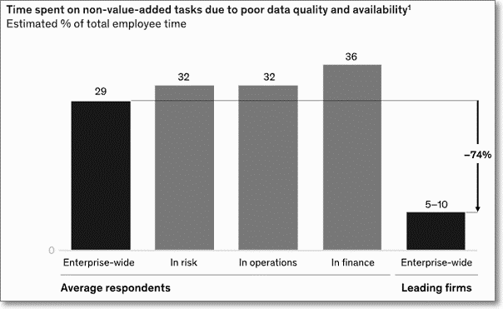
별첨 1. 데이터 거버넌스 가치
MAIN
가용성 부족 데이터로 인한 평균 업무 손실
- 품질을 보장하는 거버넌스가 없으면 기업은 데이터 기반 비즈니스 기회 상실과 리소스를 낭비
일반적인 기업에서는 부가가치가 없는 작업에 전사 직원이 전체 업무 시간의 약 30%를 할애하고 있음
데이터 및 분석 거버넌스에 실제적인 비용 가치를 직접 부여하기는 어렵지만, 간접적인 가치가 매우 큼.
해당 분야의 선두 기업들은 데이터 생태계(Data Ecosystem)의 투자로 수백만 달러의 비용을 절감하고, 수백만 또는 수십억 달러에 달하는 디지털 및 분석 활용 사례를 지원하고 있음
[2019. Mckinsey 저품질, 가용성 부족 데이터로 인한 평균 업무 손실]
※ 부가가치 없는 작업 : 데이터 소싱, 데이터 집계, 데이터 조정, 데이터 정리, 수동 보고 등

Slide 49







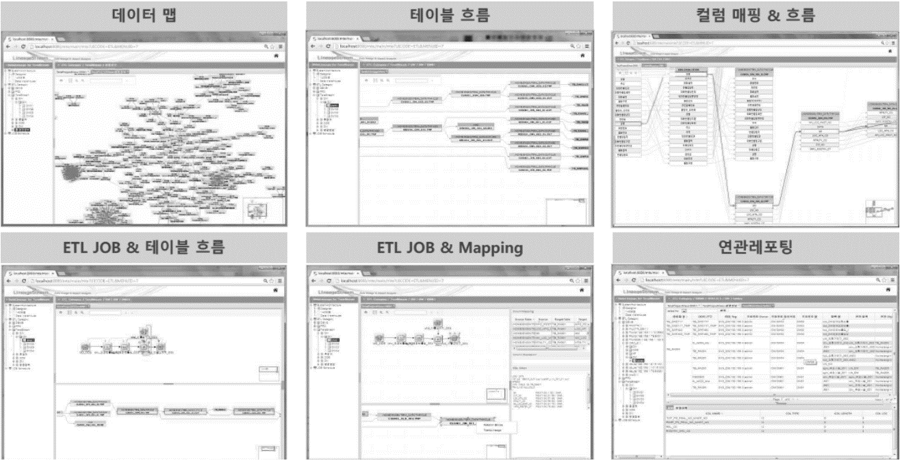
별첨 2. 프로젝트 범위 – 데이터거버넌스 2단계(데이터 흐름 관리)
MAIN
데이터 거버넌스 목표 아키텍처 – (2단계) 데이터 흐름 및 라이프사이클 관리
데이터 거버넌스 정책 수립
수집/분석
적재/매핑/관리
시각화/활용
데이터 흐름 관리
→ 데이터 흐름 분석/조회
→ 데이터 흐름 기반 생명주기 관리
Data Flow
(매핑 정보)
데이터 흐름
1
컬럼 매핑 정보
데이터 모델, ETT, SQL
2
시스템 정보
모델
정보
표준
정보
컬럼 흐름 정보
데이터 거버넌스 포탈 고도화
→ 메타 조회/검색 기능 고도화
→ 데이터 흐름/맵 조회 기능 구축
→ 데이터 변경 관리 프로세스 적용
→ 데이터 수집/분석/제공 프로세스 적용
BI/DW, ETL, EAI 등
(외부솔루션)
기타 정보
데이터 리니지
도입 효과
데이터레이크, DW 등 구축 환경에
대한 효과적 운영 대응
법적, 제도적 리스크에 대한 근거 자료
제공 및 가이드라인 준수
중요 데이터의 오류 경로 파악 및 대응
(데이터 변경 영향도 분석 등)

Slide 50
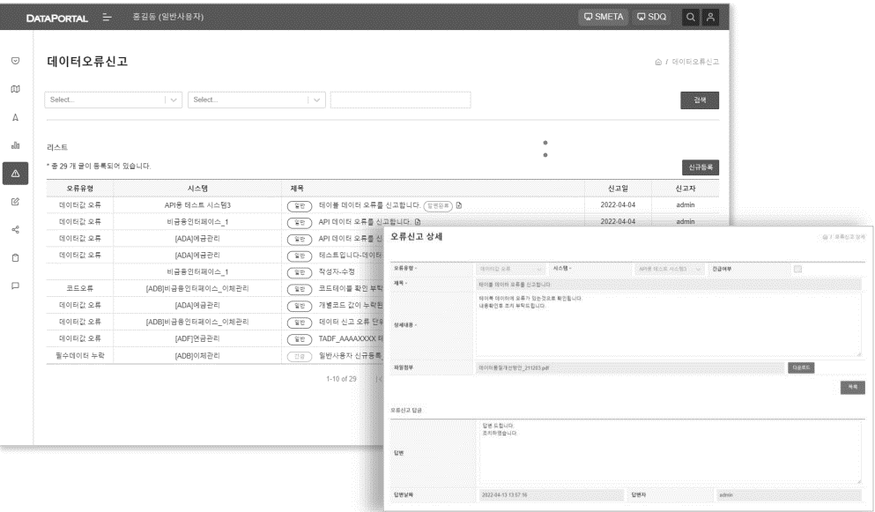
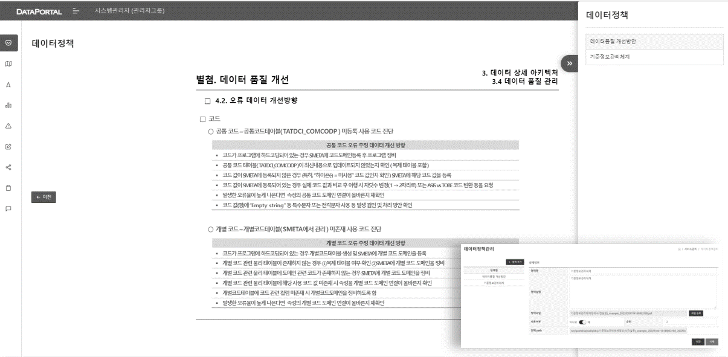







별첨 2. 프로젝트 범위 – 데이터거버넌스 2단계(데이터 거버넌스 활용 시스템 고도화)
MAIN
데이터 거버넌스 목표 아키텍처 – (2단계) 데이터 흐름 및 라이프사이클 관리
데이터 거버넌스 정책 수립
데이터 거버넌스 활용 시스템
데이터 흐름 관리
→ 데이터 흐름 분석/조회
→ 데이터 흐름 기반 생명주기 관리
1
2
표준
검색
검색
처리
데이터 거버넌스 포탈
데이터 정보 조회
(테이블/컬럼)
데이터 거버넌스 포탈 고도화
→ 메타 조회/검색 기능 고도화
→ 데이터 흐름/맵 조회 기능 구축
→ 데이터 변경 관리 프로세스 적용
→ 데이터 수집/분석/제공 프로세스 적용
비즈니스
메타조회
데이터(IT)
메타조회
BI/OLAP/보고서 정보 조회
Q&A
공지사항
커뮤니티
데이터 수집/분석 요청
처리
데이터흐름
데이터맵 조회
데이터품질 진단, 통계 조회
거버넌스
정책 조회
도입 효과
비즈니스 사용자 주도의 활용 기반 제공으로 효과적인 데이터 분석 가능
비즈니스
메타
데이터(IT)
메타
BI/OLAP
Q&A
커뮤니티
데이터
요청
데이터
호름
데이터
품질
데이터
정책
표준 정보 제공으로 일관된 관점의 데이터 커뮤니케이션 가능
데이터 수집/분석/제공 업무 처리 프로세스 관리로 생산성 향상
메타관리시스템
비즈니스메타시스템
품질관리시스템
흐름관리시스템
데이터카탈로그
보고서체계
데이터계보

Slide 51














별첨 3. AWS 카탈로그 연계방안
클라우드 내 다양한 데이터 구성 정보와 메타 정보를 데이터 거버넌스 솔루션 내 Adapter로 연계하여 정보 수집
Catalog
Metadata
Database
Data Source
Ingestion Adaptor
Oracle
Athena
Redshift
Hive
데이터 거버넌스 포탈
AWS Glue
Data Catalog
Tables
(Metadata)
Tables
(Metadata)
Glue
…
Data Catalog
Hub Server
Staging
ODS
DW
Mart
Batch/
Schedule
Metadata
Ingestion
Metadata Change Data
(Incremental)
ETL
Data Interface Source Ingestion Adaptor
Kafka
Nifi
…
Spark
Airflow
Data Lineage
Metadata
Data Catalog Hub
Repository
※ 버전별 지원 속성 차이 존재 (차후 버전 변경 가능)

Slide 52
별첨. 데이터레이크 구성 요소
데이터플랫폼은 전사 데이터의 통합 분석 환경을 구축하는 것을 의미하며, 그 기반으로 데이터거버넌스 체계 구축과 분석 환경을 위한 데이터레이크를 구성하는 것을 1단계 목표로 추진 중이며, 23년 고객/상품 데이터 표준화 등을 통해 분석에 필요한 다양한 데이터를 확대 구성하는 것을 추진할 예정임.
데이터레이크
구성 요소
사용자
(Self-Service)
Layer
데이터 카탈로그
사용자가 데이터 레이크 플랫폼에 접근하기 위한 관문 역할을 수행, 필요 데이터를 검색하고, 데이터의 배경지식을 이해하고, 다양한 전처리/분석 도구로 데이터를 연계하고, 데이터를 큐레이션하는 등 다양한 기능을 제공
대화식 쿼리
실데이터를 쿼리를 통해 조회하고, 결과 데이터를 다운로드하며, 지정한 주기와 위치로 데이터를 전송하며, Data API를 생성하는 등의 기능을 가진 대화식 쿼리
데이터 전처리
데이터를 프로파일링 하고, 정재하고, 가공하는 등의 전처리 작업을 수행하고 이를 다시 Data Lake로 배포하는 기능
데이터 분석
데이터 분석 프로그래밍 언어를 통해 알고리즘을 개발하거나, 데이터를 가공하여 리포트 혹은 대시보드를 작성하고, 데이터 분석 과정/결과를 Data Lake로 배포하는 과정을 포함
제공
Layer
Data API
대화식 쿼리 서비스를 통해 작성한 쿼리를 REST API 형식의 DATA API 로 전환할 수 있으며, 외부에서 웹을 통해 API를 호출하여 필요한 데이터를 확보할 수 있도록 서비스 제공
데이터 전송
대화식 쿼리 서비스를 통해 작성한 쿼리를 주기적으로 실행하고 그 결과를 사용자가 저장한 위치로 데이터를 보내는 기능
직접 접속
데이터 레이크 외부의 시스템 혹은 전처리/분석 도구에서 Data Lake 의 저장소에 직접 접속하여 임의의 쿼리를 수행하고, 결과 데이터를 작업 데이터 영역에 다운로드 하여 추가 작업을 진행할 수 있는 기능
처리
Layer
실시간
실시간 이벤트 데이터를 가공/변환 처리 후 서비스용 데이터베이스에 적재하거나 사용자 애플리케이션에 서비스
배치
데이터를 일정 주기에 따라 가공/이동 등의 처리를 수행
SQL
적재소에 저장된 데이터를 SQL문(쿼리)을 통해 조회할 수 있도록 처리
검색엔진
사용자 키워드 등을 통해 필요한 데이터를 검색하는 요청을 처리
적재
Layer
메시지 브로커
실시간 이벤트 메시지를 큐 방식으로 저장하여 동시에 여러 타겟으로 배포하는 기능을 포함
파일시스템
사용자가 언제 어디서나 원하는 데이터를 저장하고 탐색할 수 있도록 파일 저장 공간을 제공하는 서비스 (AWS S3, HDFS etc)
RDB
준실시간(Near Real Time) 으로 업데이트 위주의 대량 트랜잭션 처리를 수용하기 위한 관계형 데이터베이스
NoSQL
분석용 대용량 데이터를 고성능으로 서비스 하기 위한 데이터 베이스
수집
Layer
정형
CSV, TSV 와 같은 정형 텍스트 데이터를 포함하여 RDB 데이터와 같이 별도의 처리 없이 곧바로 추출, 활용이 가능한 정형 데이터를 수집
반정형
XML, JSON 과 같이 데이터에 일정한 규칙이 있으나 파싱을 통해 필요한 데이터를 추출하여 활용해야 하는 반정형 데이터를 수집
비정형
자연어로 입력된 텍스트 문서, 동영상/음악/이미지 등의 컨텐츠와 같이 데이터에 일정한 규칙이 없어 별도의 프로세싱을 통해 필요한 데이터를 추출하여 활용해야 하는 반정형 데이터 수집
거버넌스
Layer
데이터 품질관리
데이터 프로파일링 결과를 바탕으로 품질 문제를 식별하고 즉시 조치하도록 관리하는 기능
데이터 표준관리
데이터 표준화 원칙에 따라 정의된 표준 단어 사전 및 도메인 사전, 표준 용어 사전, 표준 코드, 데이터 관련 요소 표준 등을 기업에 적합한 형태로 정의하고 관리하는 작업
데이터 Life Cycle 관리
데이터의 수집/생성에서부터 이동, 보관, 폐기에 이르는 전체 데이터 생명 주기가 원활하게 운영되도록 관리하는 기능
데이터 사용 정책
및 프로세스 관리
수집 데이터 중 규제 대상 데이터를 식별하여 필요한 처리를 수행할 수 있도록 관리하고, 사용자의 플랫폼 접근과 인증 및 권한 등의 R&R 정의, 정책 및 프로세스 수립

Slide 53
4. 현) 정보/분석계 플랫폼 비용 현황
구) 리테일의 경우 기존 분석계 운영 시 연간 약 1.4억의 비용이 발생 예정이었으나, 22년 초 클라우드로 이관하여 일몰 예정임. 그러나 구)리테일, 구)홈쇼핑 양사 모두 정보계의 인프라는 매우 부족한 상황에 직면해 있음. On-Premise환경에서는 서버 노후화와 스토리지 부족에 따른 주기적인 증설 및 업그레이드가 필요함.
◎ 정보계/분석계 운영/관리 비용 측면 (년간)
B/U 구분 | 시스템 구분 | 시스템 | 플랫폼명 | 비용 내용 | 비용 (연간) | 비고
구) 리테일 | 정보계 | EDW | DB2 (On-premise) | 스토리지 증설 | - | 23년 추가 증설 예정 주기적인 증설 필요
 | 분석계 | DAP | Hadoop (On-premise) | 클라우데라 라이선스 | 1.4억 | 유지보수요율 15% 반영 라이선스 1.2억, 유지보수 18백 8Node 기준
구) 홈쇼핑 | 정보계 | D-HUB (EDW) | Oracle-Exa (On-premise) | 렉 교체 | - | 스토리지 부족으로 인한 디스크 증설 필요하나, 플랫폼의 특성상 렉 교체 필요
 |  | OLAP | GCP (Google Cloud Platform) | 클라우드 비용 | 1.6억 | 월 평균 약 1,300만원 과금
 | 분석계 | BDP | Hadoop (On-premise) | 클라우데라 라이선스 | 4.1억 | 유지보수요율 15% 반영 라이선스 3.6억, 유지보수 54백 24Node 기준
 |  | DataLake | AWS (Amazon Web Service) | 클라우드 비용 | 0.5억 | 구) 홈쇼핑 분석가 용도
전사 | 분석계 | CDP | AWS (Amazon Web Service) | 클라우드 비용 | 3.0억 | 월 2500만원 * 12
총합계 |  |  |  |  | 약 10.6억 | 환율에 따라 변동 가능
◎ 추가 증설 필요 사항 (On-premise)
B/U 구분 | 시스템 구분 | 시스템 | 플랫폼명 | 비용 내용 | 비용 (연간) | 비고
구) 리테일 | 정보계 | EDW | DB2 (On-premise) | 스토리지 증설 | 3.8억 | 23년 추가 증설 예정 80TB, 1서버 증설 기준
 | 분석계 | DAP | Hadoop (On-premise) | 클라우데라 라이선스 | 1.4억 | 8Node 추가 증설 필요
구) 홈쇼핑 | 정보계 | D-HUB (EDW) | Oracle-Exa (On-premise) | 렉 업그레이드 | 6.0억 | 데이터 이관 비용 포함
총합계 |  |  |  |  | 약 11.2억 | 환율에 따라 변동 가능

Slide 54
5. 데이터레이크 예상 비용
B/U별 분석계 이관 계획에 따라 22년 5월 구) 리테일 DAP를 이관하여 2.8억의 예상 비용을 절감하였고, 23년 1월까지 구) 홈쇼핑의 분석계인 BDP와 전사 분석계인 CDP 이관을 완료하여, 7.1억의 예상 비용을 절감할 예정임.
◎ 분석계 데이터레이크 이관에 따른 비용 절감 효과 (23년 6월 기준)
B/U 구분 | 시스템 구분 | 시스템 | 비용 내용 | 비용 (연간) | 추가 비용 | 비고
구) 리테일 | 정보계 | EDW | 스토리지 증설 | - | 3.8억 | 23년 4월 대용량 데이터 이관
 | 분석계 | DAP | 클라우데라 라이선스 | 1.4억 | 1.4억 | 22년 5월 데이터레이크 이관 완료
구) 홈쇼핑 | 정보계 | D-HUB (EDW) | 렉 교체 |  | 6.0억 | 23년 4월 대용량 데이터 이관
 |  | OLAP | 클라우드 비용 | 1.6억 | - | 24년 정보계 이관 예정
 | 분석계 | BDP | 클라우데라 라이선스 | 4.1억 | - | 23년 2분기 이관 완료 후 일몰 예정
 |  | DataLake | 클라우드 비용 | 0.5억 | -
전사 | 분석계 | CDP | 클라우드 비용 | 3.0억 | - | 23년 1월 데이터레이크 이관 완료 예정
총합계 |  |  |  | 7.6억 | 9.8억
B/U별 정보계는 23년은 증설 비용을 최소화하기 위하여 빅데이터 관련 일부를 데이터레이크로 이관하여 관리하고, 23년 재구축 또는 이관 계획을 수립하여 24년에 데이터레이크 내에 구축 완료를 목표로 하여, 단계적으로 정보계와 분석계의 운용/관리 비용을 절감하고자 함.
◎ 데이터레이크 예상 비용 (23년 예상 비용)
시스템 구분 | 시스템 | 주요 서비스 | 예상 비용(월) | 비고
데이터레이크 | 공통 | S3, 모니터링 | 약 1500만원 | Simple Storage Service
 | 정보계 | Redshift | 약 2500만원 | 24년 정보계 구축 이후, 4Node, 512TB 비용 산정
 | 분석계 | MLOps, EMR | 약 2000만원 | 빅데이터 관리 환경 및 전문 머신러닝 분석 환경
 | 기타 | EC2, RDS | 약 1000만원 | 데이터거버넌스/트렌드플랫폼 인프라 비용 포함
합계 |  |  | 약 7000만원 | 연간 약 8.4억
※ 해당 비용은 월별 증감이 있으나 평균 예상 비용이며, 사용율에 따라 유동적인 서비스 조정으로 최적화 관리 가능함.

